Slide 1
组合计数问题选讲
南京外国语学校 王泽远

Slide 2
热身题1
有 n 堆石子，已知每堆石子的数量都介于 [1,2^m-1] 之间且互不相同。
给定 n,m，每堆石子中的数量可以任选（但必须满足上述要求），求有多少种方案可以使得 nim 游戏下先手取胜。
答案模 1e9+7。
n<=1e7

Slide 3
算后手必胜的情况。
如果不要求互不相同也不要求非 0，那么答案显然就是除了最后一个都可以任选。
如果要求非 0，设 f(i) 表示 i 堆石子的答案，那么显然有 f(i)=(2^m-1)^(i-1)-f(i-1)，即前面 i-1 位任选减掉最后一位恰好是 0 的答案。
如果再加上互不相同的限制，仍然前面 i-1 位任选，减掉第 i 位为 0 的情况以及第 i 位和之前某位相等的情况即可（由于前面互不相同，因此不会多减）。
f(i)=(2^m-1)(2^m-2)…(2^m-i+1)-f(i-1)-(2^m-1)(i-1)f(i-2)
复杂度 O(n)

Slide 4
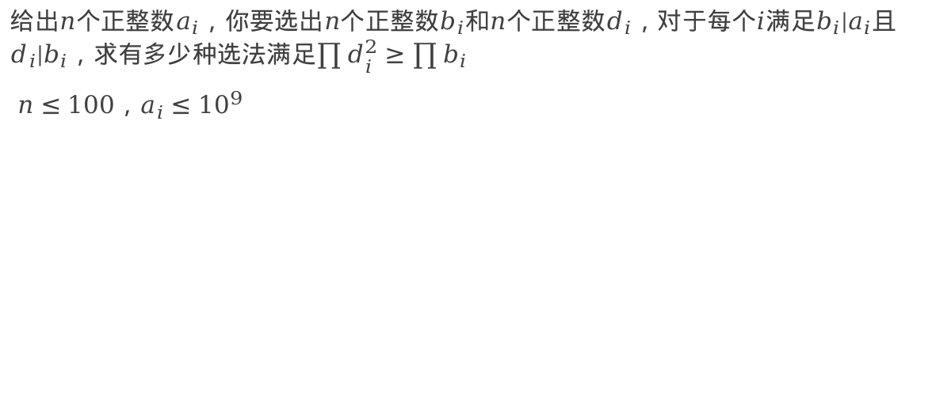
热身题2
给出$n个正整数a_{i}，$你要选出$n$个正整数$b_{i}和n$个正整数$d_{i}，对于$每个$i$满足$b_{i}|a_{i}$且$d_{i}|b_{i}$，求有多少种选法满足$\prod{d_{i}^{2}}≥\prod{b_{i}}$
$n≤100，a_{i}≤{10}^{9}$

Slide 5
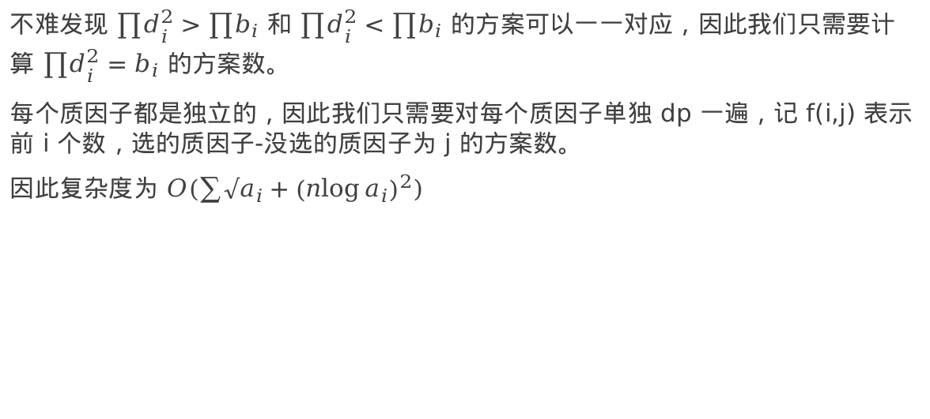
不难发现 $∏d_{i}^{2}>∏b_{i}$ 和 $∏d_{i}^{2}<∏b_{i}$ 的方案可以一一对应，因此我们只需要计算 $∏d_{i}^{2}=b_{i}$ 的方案数。
每个质因子都是独立的，因此我们只需要对每个质因子单独 dp 一遍，记 f(i,j) 表示前 i 个数，选的质因子-没选的质因子为 j 的方案数。
因此复杂度为 $O(∑{√a}_{i}+{\left(n\log{a_{i}}\right)}^{2})$

Slide 6
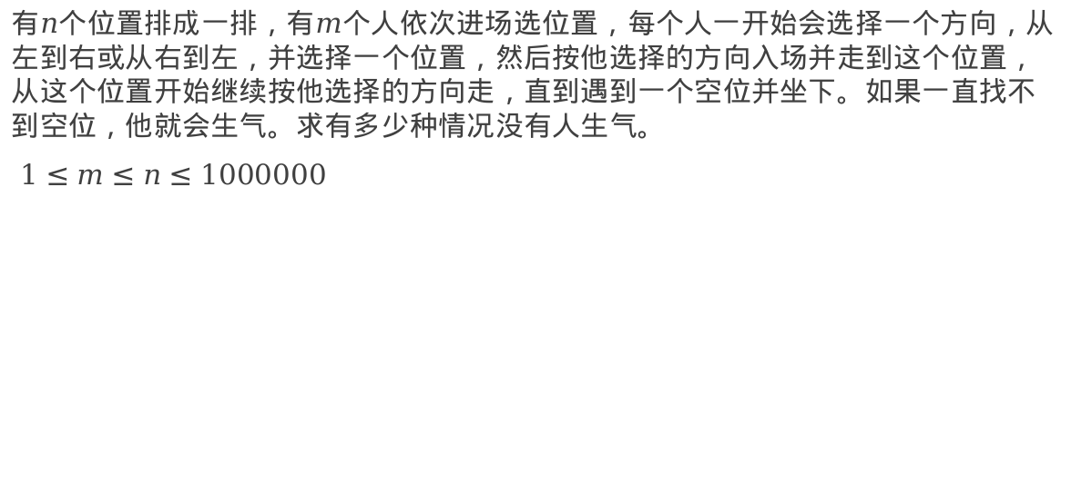
CF838D
有$n$个位置排成一排，有$m$个人依次进场选位置，每个人一开始会选择一个方向，从左到右或从右到左，并选择一个位置，然后按他选择的方向入场并走到这个位置，从这个位置开始继续按他选择的方向走，直到遇到一个空位并坐下。如果一直找不到空位，他就会生气。求有多少种情况没有人生气。
$1≤m≤n≤1000000$

Slide 7
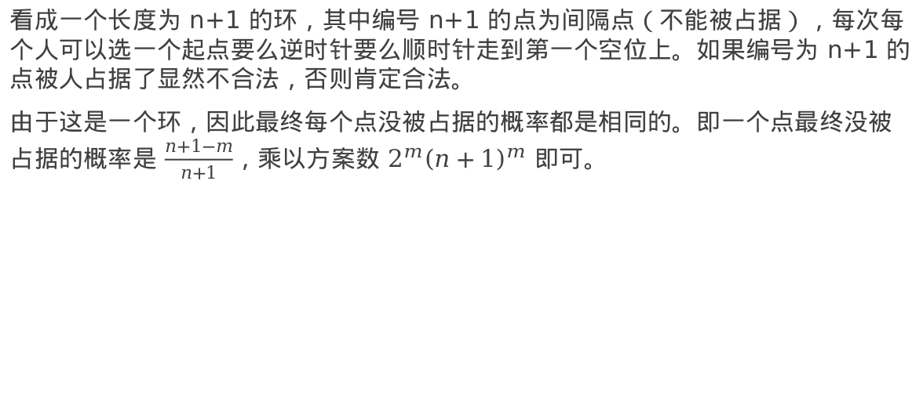
看成一个长度为 n+1 的环，其中编号 n+1 的点为间隔点（不能被占据），每次每个人可以选一个起点要么逆时针要么顺时针走到第一个空位上。如果编号为 n+1 的点被人占据了显然不合法，否则肯定合法。
由于这是一个环，因此最终每个点没被占据的概率都是相同的。即一个点最终没被占据的概率是 $\frac{n+1−m}{n+1}$，乘以方案数 $2^{m}{\left(n+1\right)}^{m}$ 即可。

Slide 8
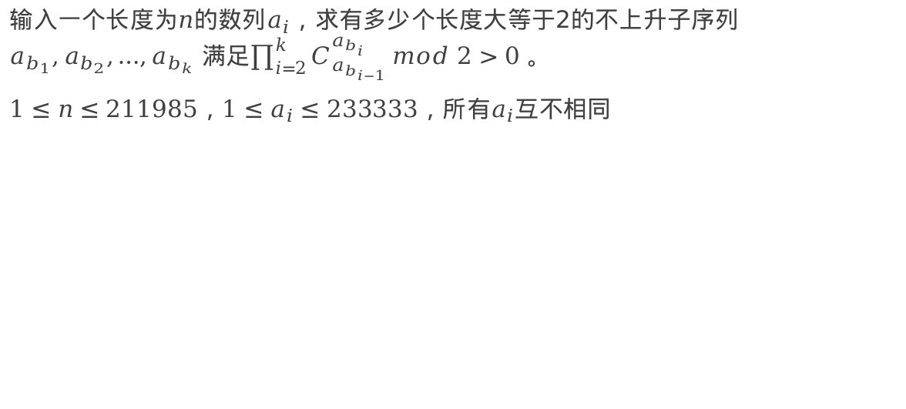
CTSC2017 吉夫特
输入一个长度为$n$的数列$a_{i}$，求有多少个长度大等于2的不上升子序列$a_{b_{1}},a_{b_{2}},…,a_{b_{k}}$满足$\prod_{i=2}^{k}{C_{a_{b_{i−1}}}^{a_{b_{i}}}}mod 2>0$ 。
$1≤n≤211985，1≤a_{i}≤233333$，所有$a_{i}$互不相同

Slide 9
显然根据 Lucas 定理，后一个 ai 的二进制位应是前一个的超集。
令 f(i) 表示以 ai 结尾的答案，暴力的话就枚举前面所有 ai 的子集转移即可。
考虑经典的优化，设 g(x,y) 表示前 9 位恰好为 x，后 9 位是 y 的子集的所有 aj 对应 f(j) 的和，那么我们每次转移只需要枚举 ai 的前 9 位的子集即可。更新只需要枚举 ai 后 9 位的超集。
总复杂度 O(2^9n)。

Slide 10
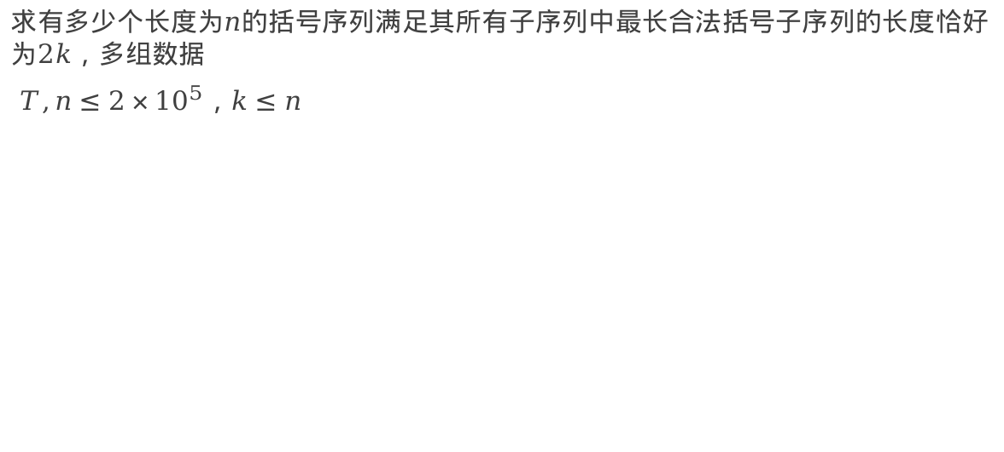
括号序列
求有多少个长度为$n$的括号序列满足其所有子序列中最长合法括号子序列的长度恰好为$2k，$多组数据
$T,n≤2×{10}^{5}，k≤n$

Slide 11
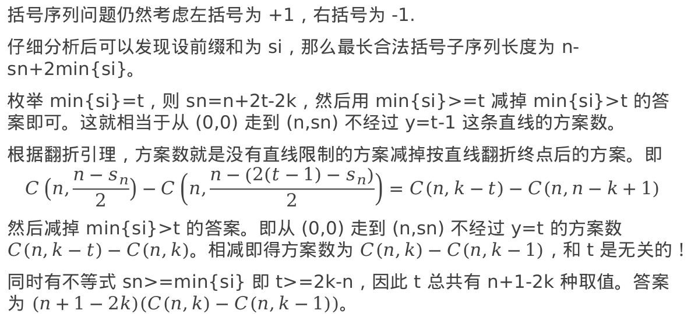
括号序列问题仍然考虑左括号为 +1，右括号为 -1.
仔细分析后可以发现设前缀和为 si，那么最长合法括号子序列长度为 n-sn+2min{si}。
枚举 min{si}=t，则 sn=n+2t-2k，然后用 min{si}>=t 减掉 min{si}>t 的答案即可。这就相当于从 (0,0) 走到 (n,sn) 不经过 y=t-1 这条直线的方案数。
根据翻折引理，方案数就是没有直线限制的方案减掉按直线翻折终点后的方案。即
$$C\left(n,\frac{n−s_{n}}{2}\right)−C\left(n,\frac{n−\left(2\left(t−1\right)−s_{n}\right)}{2}\right)=C\left(n,k−t\right)−C(n,n−k+1)$$
然后减掉 min{si}>t 的答案。即从 (0,0) 走到 (n,sn) 不经过 y=t 的方案数 $C\left(n,k−t\right)−C(n,k)$。相减即得方案数为 $C\left(n,k\right)−C(n,k−1)$，和 t 是无关的！
同时有不等式 sn>=min{si} 即 t>=2k-n，因此 t 总共有 n+1-2k 种取值。答案为 $\left(n+1−2k\right)(C\left(n,k\right)−C\left(n,k−1\right))$。

Slide 12
某道省选题
一棵树，每条边限制两个端点的大小关系（限制 a[u]>a[v] 或 a[u]<a[v]）。
求有多少种符合要求的排列 a 满足整棵树的限制。
n<=5000

Slide 13
考虑如果所有边都是朝一个方向的话很好做。答案就是 n! 除以每个子树的大小。
如果存在反向边的话，暴力枚举断开若干个反向边，剩下的边改为正向，然后计算答案。容斥即可。这样暴力做的复杂度是 O(2^n*n) 的。
考虑 dp，f(i,j,k) 表示以 i 为根的子树，当前 i 所在连通块内有 j 个点，总共反向 k 条边的方案数。合并两棵子树时，如果边是正向的，那么直接合并；否则要么断开，要么让 k+1 并且按照正向合并。
复杂度 n 的若干次方。

Slide 14
考虑最后的容斥只需要关注 k 的奇偶性，因此第三维完全可以省掉。
即合并两棵子树时，如果边是正向则直接合并，否则值就是断开的方案减掉把边正向的方案。
因此就是一个简单的树背包，复杂度 O(n^2)。

Slide 15
LOJ 不等关系
一个排列，相邻两个数有 > 或者 < 的限制，求有多少种满足要求的排列。
n<=1e5

Slide 16
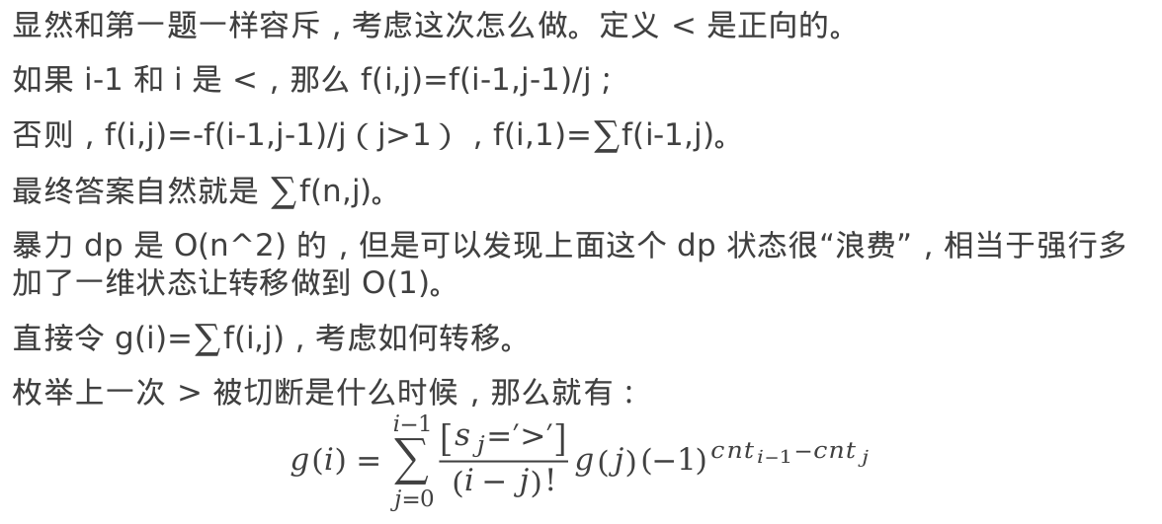
显然和第一题一样容斥，考虑这次怎么做。定义 < 是正向的。
如果 i-1 和 i 是 <，那么 f(i,j)=f(i-1,j-1)/j；
否则，f(i,j)=-f(i-1,j-1)/j（j>1），f(i,1)=$∑$f(i-1,j)。
最终答案自然就是 $∑$f(n,j)。
暴力 dp 是 O(n^2) 的，但是可以发现上面这个 dp 状态很“浪费”，相当于强行多加了一维状态让转移做到 O(1)。
直接令 g(i)=$∑$f(i,j)，考虑如何转移。
枚举上一次 > 被切断是什么时候，那么就有：
$$g\left(i\right)=\sum_{j=0}^{i−1}{\frac{\left[s_{j}=^{′}>^{′}\right]}{\left(i−j\right)!}g\left(j\right){\left(−1\right)}^{cnt_{i−1}−cnt_{j}}}$$

Slide 17
后面的式子显然是个卷积，因此可以分治 NTT。
（当然也可以求解微分方程然后 exp，但是未必跑得过分治 NTT）
复杂度 O(n log^2 n)。

Slide 18
一道集训题
定义一个长度为 2n 的排列合法，当且仅当偶数位上的数字递增。
把这个排列划分为恰好 k 个长度为偶数的段，这个划分的价值定义为每段内逆序对数的乘积。
求在所有合法的排列和划分中随机后得到价值的期望。
n,k<=500

Slide 19
考虑一种暴力：我们先枚举划分，然后暴力从每个划分中选一对点，把这些点对是全是逆序对的概率加到答案里。正确性是由于期望的线性性。
先考虑如果已知划分和选的点对如何计算它们全是逆序对的概率。如果一个划分中的点对选的是两个偶数位上的点，那么显然不可能成为逆序对；如果是两个奇数位上的点，成为逆序对的概率显然是 1/2，且和其它段独立；否则，应用之前的方法，从大的往小的连一条边。
于是整个图的结构大概是一条链（偶数位形成的），上面挂了若干个叶子。这些叶子可能连的是正向边也可能是反向边。
如果容斥这些反向边，就会形成一棵树和一堆孤立点的形式。于是就可以 dp 了。

Slide 20
设 f(i,j,k) 表示 dp 了后 2i 位，切成了 j 段，当前子树大小为 k（剩下的全是孤立点）时的答案。
转移的时候先枚举下一段的切割点 l，然后分情况讨论：
如果两个位置全选到奇数上且是逆序对，那么贡献就是 f(i,j,k)+=(l-i)(l-i-1)/4*f(l,j-1,k-l+i)；
如果前面的位置是奇数，后面的位置是偶数，那么贡献就是 f(i,j,k)+=f(l,j-1,k-l+i-1)*((k-1)*1+(k-2)*2+…+(k-l+i)*(l-i))/k；
如果前面是偶数，后面是奇数，此时需要容斥一下反向边，即 f(i,j,k)+=(0+1+…+l-i-1)*f(l,j-1,k-l+i)-(0*(k-l+i)+1*(k-l+i+1)+…+(l-i-1)*(k-1))/k*f(l,j-1,k-l+i-1)。

Slide 21
注意到括号中的数字都可以 O(1) 计算，因此暴力转移复杂度是 O(n^4) 的。
但是注意如果把 i,j,k 都视为常数，则括号中的式子事实上是关于 l 的多项式（次数最高只有 3）。因此可以维护 f(l,j,k),f(l,j,k)*l,f(l,j,k)*l^2,f(l,j,k)*l^3 的前缀和，转移就可以 O(1) 了。
总复杂度 O(n^3)。

Slide 22
Matrix-Tree 定理
Matrix-Tree 定理的本质是对环容斥。正常容斥系数应该是 (-1)^环个数。
Matrix-Tree 定理删掉基尔霍夫矩阵中根所在的行列后，任意一个排列如果某一位选了它自己（即选在对角线上），那就说明从出边中随便选了一条；否则剩余的部分会形成若干个环，如果这些环形成的是奇排列则会有 -1 的系数。
奇排列就相当于环的总长度减掉环个数是奇数，由于非对角线元素都取了相反数，因此 (-1) 被乘的次数恰好是环的总长度，再乘上奇排列的系数，恰好就是 (-1)^环个数。
因此 Matrix-Tree 定理不仅可以用于无向图，也很容易可以推广到任意有向图上。

Slide 23
给⼀张 n 个点 m 条有向带权边的有向图。
这张图的⼀个树形图定义为：从 m 条边中选出 n-1 条边,使得所有点都可以通过这些边走到 n 号点。 ⼀个树形图的权值定义为这 n-1 条边的权值和。
求出所有树形图的权值和，答案对 998244353 取模。
n<=500

Slide 24
Matrix-Tree 定理的好处是可以快速求出所有边权乘积的和。但是求所有边权和就不太方便了。
事实上，如果一条边的边权为 w，那么我们重新定义它的权值为一次函数 wx+1，然后对于这些新的边权做一遍 Matrix-Tree 定理，则得到多项式的一次项系数就是边权和。由于最终我们只需要得到一次项系数，因此在 mod x^2 意义下计算即可。
若后面的行开头都是 ax 这种没有逆元的多项式，则它们可以同时除以 x，同时答案同时乘以 x。
总复杂度 O(n^3)。

Slide 25
一个构造
可以思考一下如何构造一个有向图，使得以 1 为根的生成树个数恰好为 k。
k<=10^18
（让生成树个数恰好为 998244353 的倍数可以 hack 掉上题若干不特判没有逆元的情况）

Slide 26
把 k 表示成 2^p-2^a1-2^a2-… 的形式。
然后连边 i->i-1 以及 i->1，对于一个 a1，我们把 a1->1 的边删掉并连到尾巴上即可。
因此只需要 log k 个点和 2 log k 条边。

Slide 27
CTT2020 D4T2
n 个点，第 i 个点到第 j 个点的有向边长度为 w[(j-i+n) mod n]，其中 w 是给定的数组。
求所有内向生成森林的边权乘积之和，答案 mod 998244353。
保证 n 是 2 的幂，n<=2^20。

Slide 28
建一个超级根 s，所有点向 s 连一条长度为 1 的边。问题变为求新图所有内向生成树的边权乘积之和。
由于边权的定义，会发现基尔霍夫矩阵是个循环矩阵。于是我们需要计算循环矩阵的行列式。
令 1,w,w^2,…,w^(n-1) 为 n 个 n 次单位根，则不难发现 [1,w^k,w^(2k),…,w^((n-1)k)]^T 都是循环矩阵的一个特征向量，特征值为 f(w^k)，其中 f(x) 是以矩阵第一行为系数的多项式。
这样不难把循环矩阵对角化，因此循环矩阵的行列式就是 f(1)*f(w)*f(w^2)*…*f(w^(n-1))。
对多项式进行一次 dft 即可。复杂度 O(n log n)。

Slide 29
LGV 引理
一个 dag，给定 n 个起点 a1,…,an 和 n 个终点 b1,…,bn，求选出 n 条路径 (a1,b1),…,(an,bn) 且这些路径互不相交（不经过同一个点多次）的方案。
n<=500

Slide 30
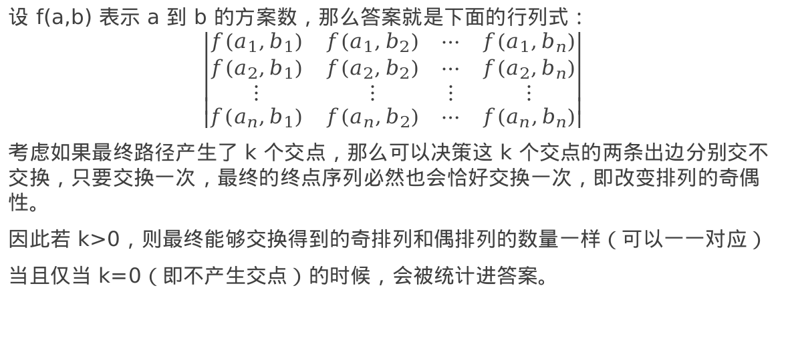
设 f(a,b) 表示 a 到 b 的方案数，那么答案就是下面的行列式：
$$\left|\begin{matrix}\begin{matrix}f(a_{1},b_{1}) & f(a_{1},b_{2}) \\ f(a_{2},b_{1}) & f(a_{2},b_{2})\end{matrix} & \begin{matrix}⋯ & f(a_{1},b_{n}) \\ ⋯ & f(a_{2},b_{n})\end{matrix} \\ \begin{matrix}⋮ & ⋮ \\ f(a_{n},b_{1}) & f(a_{n},b_{2})\end{matrix} & \begin{matrix}⋮ & ⋮ \\ ⋯ & f(a_{n},b_{n})\end{matrix}\end{matrix}\right|$$
考虑如果最终路径产生了 k 个交点，那么可以决策这 k 个交点的两条出边分别交不交换，只要交换一次，最终的终点序列必然也会恰好交换一次，即改变排列的奇偶性。
因此若 k>0，则最终能够交换得到的奇排列和偶排列的数量一样（可以一一对应）
当且仅当 k=0（即不产生交点）的时候，会被统计进答案。

Slide 31
模板题
m 个棋子，初始分别在 (ai,0)，最终分别要走到 (bi,n)，每次只能向右向上走，求路径不交的方案数。
m<=100,n<=1e6

Slide 32
由于每次只能向右向上走，因此是个 DAG，直接应用 LGV 引理即可。
任意两点之间路径的方案数是个组合数，因此复杂度 O(n+m^3)。

Slide 33
某道集训题
y 轴正半轴上有 n 个点 (0,a1),…,(0,an)，他们每次可以向右或向下走一格，求最后分别到 (1,0),…,(n,0) 的方案数。
n,ai<=1e6

Slide 34
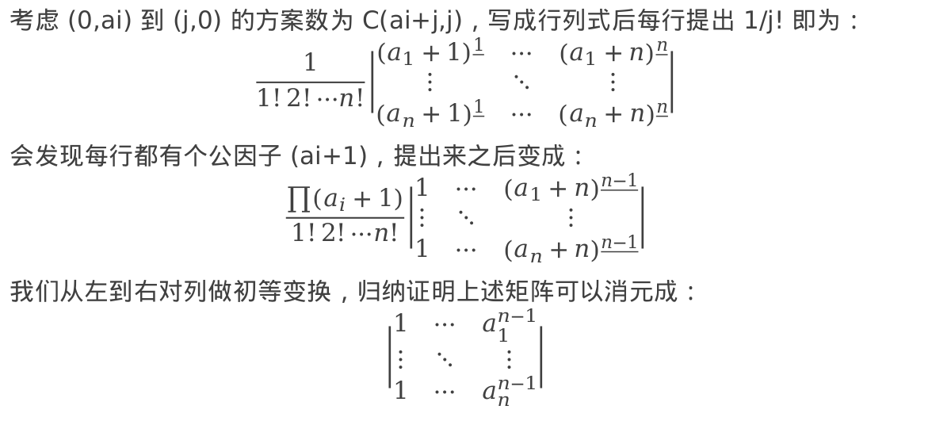
考虑 (0,ai) 到 (j,0) 的方案数为 C(ai+j,j)，写成行列式后每行提出 1/j! 即为：
$$\frac{1}{1!2!⋯n!}\left|\begin{matrix}{\left(a_{1}+1\right)}^{\underline{1}} & ⋯ & {\left(a_{1}+n\right)}^{\underline{n}} \\ ⋮ & ⋱ & ⋮ \\ {\left(a_{n}+1\right)}^{\underline{1}} & ⋯ & {\left(a_{n}+n\right)}^{\underline{n}}\end{matrix}\right|$$
会发现每行都有个公因子 (ai+1)，提出来之后变成：
$$\frac{∏(a_{i}+1)}{1!2!⋯n!}\left|\begin{matrix}1 & ⋯ & {\left(a_{1}+n\right)}^{\underline{n−1}} \\ ⋮ & ⋱ & ⋮ \\ 1 & ⋯ & {\left(a_{n}+n\right)}^{\underline{n−1}}\end{matrix}\right|$$
我们从左到右对列做初等变换，归纳证明上述矩阵可以消元成：
$$\left|\begin{matrix}1 & ⋯ & a_{1}^{n−1} \\ ⋮ & ⋱ & ⋮ \\ 1 & ⋯ & a_{n}^{n−1}\end{matrix}\right|$$

Slide 35
这是因为 (x+i) 的 i-1 次下降幂是关于 x 的 i-1 次多项式，在前面的列都消元完成的情况下很容易把第 i 列消成 x^(i-1)。
于是问题变成了计算范德蒙矩阵的行列式，由于 ai<=10^6，用一次卷积就可以计算出每种差值出现了多少次。
总复杂度 O(ai log ai)。

Slide 36
生成函数

Slide 37
普通生成函数（OGF）
组合意义：解决无序计数问题
指数生成函数（EGF）
组合意义：解决有序计数问题
所有题目默认模 998244353.

Slide 38
多项式的基本运算
乘法（卷积）
求逆
对数（ln）
指数（exp）
多项式除法、取模
多点求值和快速插值
多项式复合逆（拉格朗日反演）

Slide 39
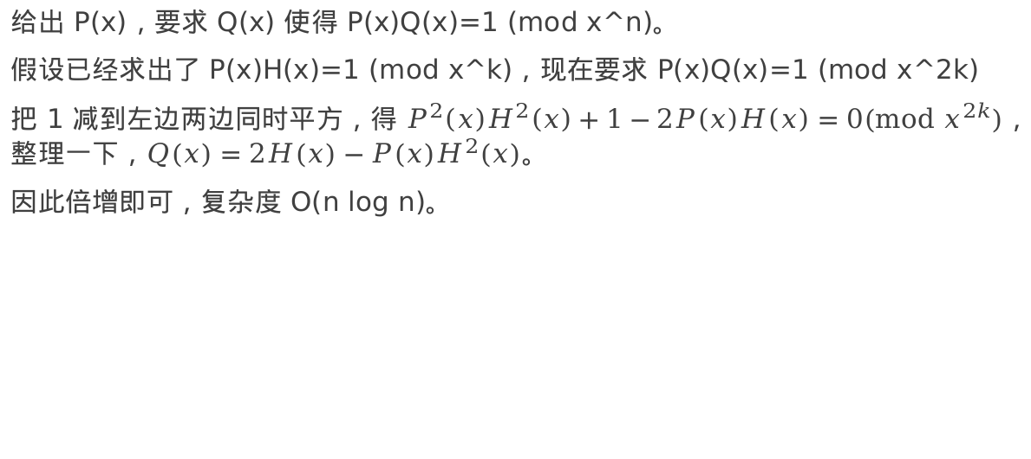
多项式求逆
给出 P(x)，要求 Q(x) 使得 P(x)Q(x)=1 (mod x^n)。
假设已经求出了 P(x)H(x)=1 (mod x^k)，现在要求 P(x)Q(x)=1 (mod x^2k)
把 1 减到左边两边同时平方，得 $P^{2}\left(x\right)H^{2}\left(x\right)+1−2P\left(x\right)H\left(x\right)=0(mod x^{2k})$，整理一下，$Q\left(x\right)=2H\left(x\right)−P\left(x\right)H^{2}(x)$。
因此倍增即可，复杂度 O(n log n)。

Slide 40
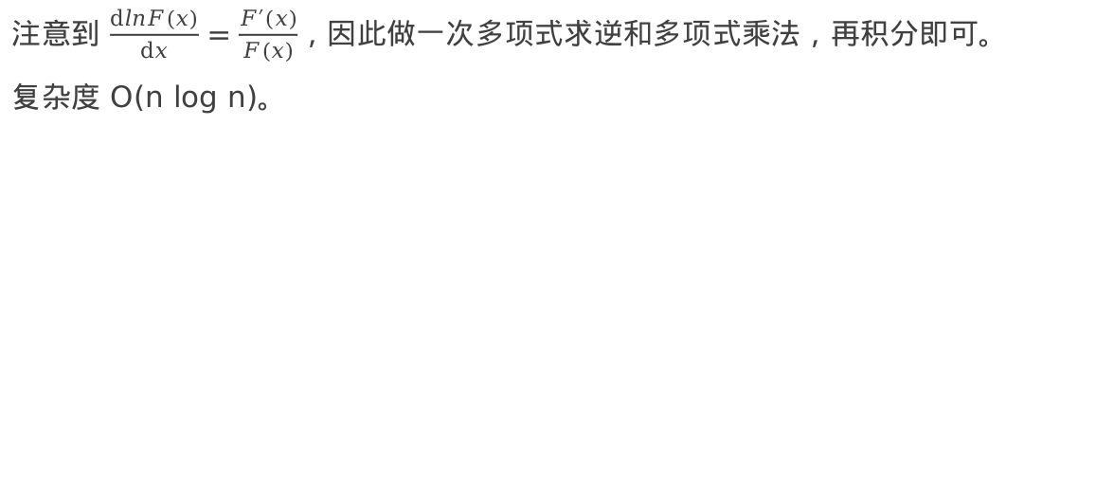
多项式 ln
注意到 $\frac{dlnF\left(x\right)}{dx}=\frac{F′(x)}{F\left(x\right)}$，因此做一次多项式求逆和多项式乘法，再积分即可。
复杂度 O(n log n)。

Slide 41
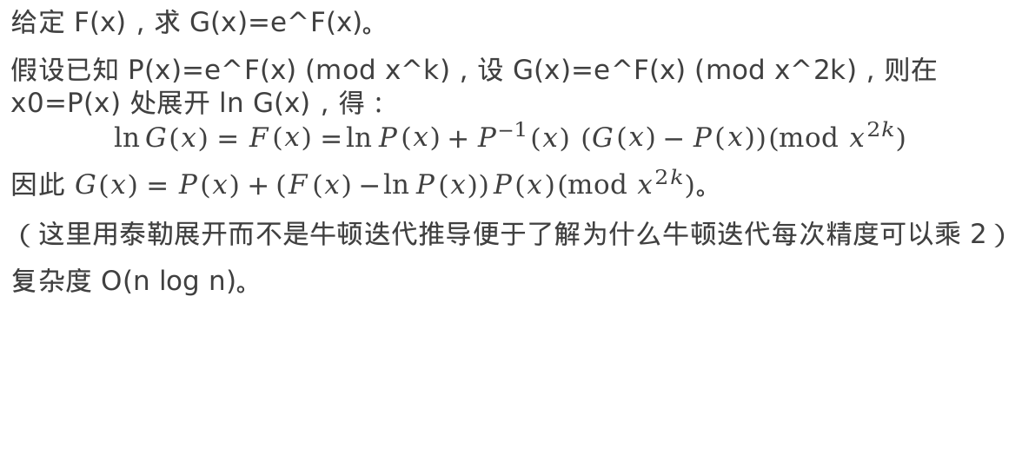
多项式 exp
给定 F(x)，求 G(x)=e^F(x)。
假设已知 P(x)=e^F(x) (mod x^k)，设 G(x)=e^F(x) (mod x^2k)，则在 x0=P(x) 处展开 ln G(x)，得：
$$\ln{G(x)}=F\left(x\right)=\ln{P\left(x\right)}+P^{−1}(x) (G\left(x\right)−P\left(x\right))(mod x^{2k})$$
因此 $G\left(x\right)=P\left(x\right)+\left(F\left(x\right)−\ln{P\left(x\right)}\right)P\left(x\right)(mod x^{2k})$。
（这里用泰勒展开而不是牛顿迭代推导便于了解为什么牛顿迭代每次精度可以乘 2）
复杂度 O(n log n)。

Slide 42
多项式除法
给定 A(x),B(x)，求 P(x),Q(x) 满足 A(x)=B(x)P(x)+Q(x)，其中 A,B 分别为 n,m 次多项式，P,Q 分别为 n-m,m-1 次多项式
把左右两边的多项式同时反转系数（reverse），则：
A(x)=B(x)P(x)+Q(x)x^(n-m+1)
则两边同时对 x^(n-m+1) 取模后，多项式求逆即可解出 P(x)。
则 Q(x)=A(x)-B(x)P(x)。
复杂度 O(n log n)。

Slide 43
多点求值
设要求 F(x) 在 x1,…,xk 的点值，则让 F(x) 对多项式 (x-x1)…(x-xk) 取模后答案显然不变。
因此分治，每次仅对要求值的部分取模，然后递归。
总复杂度 O(n log^2 n)。

Slide 44
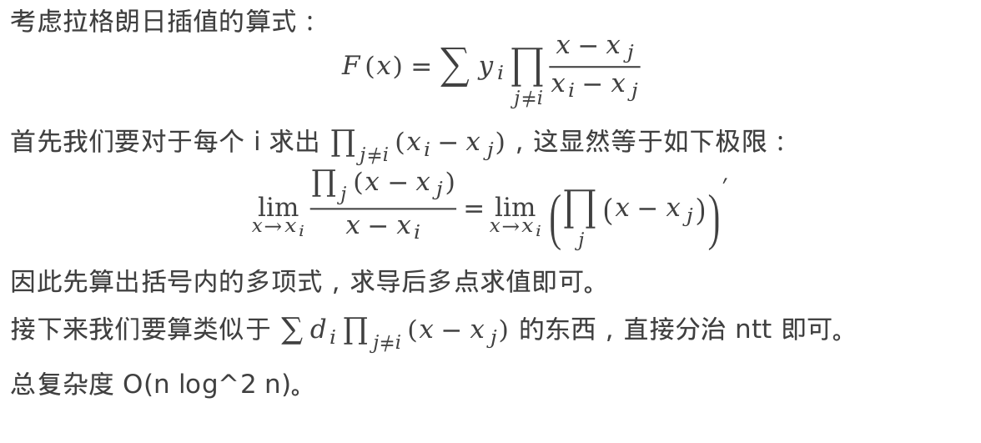
快速插值
考虑拉格朗日插值的算式：
$$F\left(x\right)=\sum{y_{i}\prod_{j≠i}{\frac{x−x_{j}}{x_{i}−x_{j}}}}$$
首先我们要对于每个 i 求出 $\prod_{j≠i}{{(x}_{i}−x_{j})}$，这显然等于如下极限：
$$\lim_{x→x_{i}}{\frac{\prod_{j}{(x−x_{j})}}{x−x_{i}}}=\lim_{x→x_{i}}{{\left(\prod_{j}{\left(x−x_{j}\right)}\right)}^{′}}$$
因此先算出括号内的多项式，求导后多点求值即可。
接下来我们要算类似于 $\sum{d_{i}\prod_{j≠i}{(x−x_{j})}}$ 的东西，直接分治 ntt 即可。
总复杂度 O(n log^2 n)。

Slide 45
[HAOI2018]染色
n 个位置，m 种颜色，给定正整数 s，对于每个 0<=k<=m 求出恰有 k 种颜色恰好出现 s 次的方案数。
n <= 1e7
m <= 1e5

Slide 46
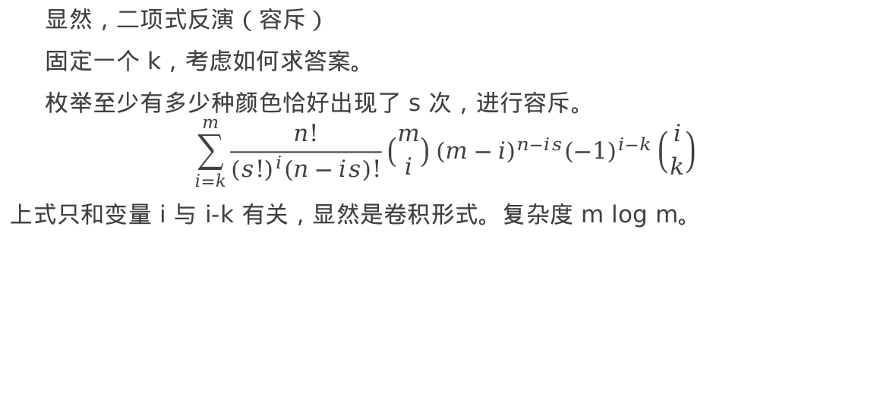
[HAOI2018]染色
显然，二项式反演（容斥）
固定一个 k，考虑如何求答案。
枚举至少有多少种颜色恰好出现了 s 次，进行容斥。
$$\sum_{i=k}^{m}{\frac{n!}{{\left(s!\right)}^{i}\left(n−is\right)!}}\left({m \atop i}\right){\left(m−i\right)}^{n−is}{\left(−1\right)}^{i−k}\left({i \atop k}\right)$$
上式只和变量 i 与 i-k 有关，显然是卷积形式。复杂度 m log m。

Slide 47
Euler transform
有一些物品，体积为 i 的物品有 ai 种，每种物品无限多，物品体积最大为 n。对于 1~m 中的每个数 k，求出选出一些物品使得它们的总体积恰好为 k 的方案数。
n,m <= 1e5

Slide 48
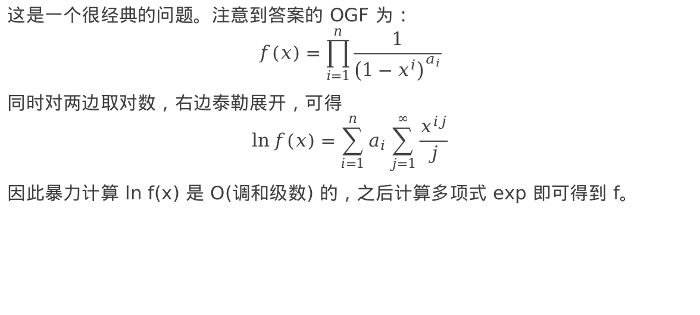
Euler transform
这是一个很经典的问题。注意到答案的 OGF 为：
$$f\left(x\right)=\prod_{i=1}^{n}{\frac{1}{{\left(1−x^{i}\right)}^{a_{i}}}}$$
同时对两边取对数，右边泰勒展开，可得
$$\ln{f(x)}=\sum_{i=1}^{n}{a_{i}\sum_{j=1}^{∞}{\frac{x^{ij}}{j}}}$$
因此暴力计算 ln f(x) 是 O(调和级数) 的，之后计算多项式 exp 即可得到 f。

Slide 49
[SDOI2017]遗忘的集合
有一个集合 S，里面的元素都不超过 n。对于每个 1<=k<=n，都计算出了 f(k) 表示从 S 中选出若干个数字和为 k 的方案数（一个数字可以使用多次）。
现在告诉你 1<=k<=n 时 f(k) mod 998244353 的值，请你求出满足要求的字典序最小的集合 S。
n<=1e5

Slide 50
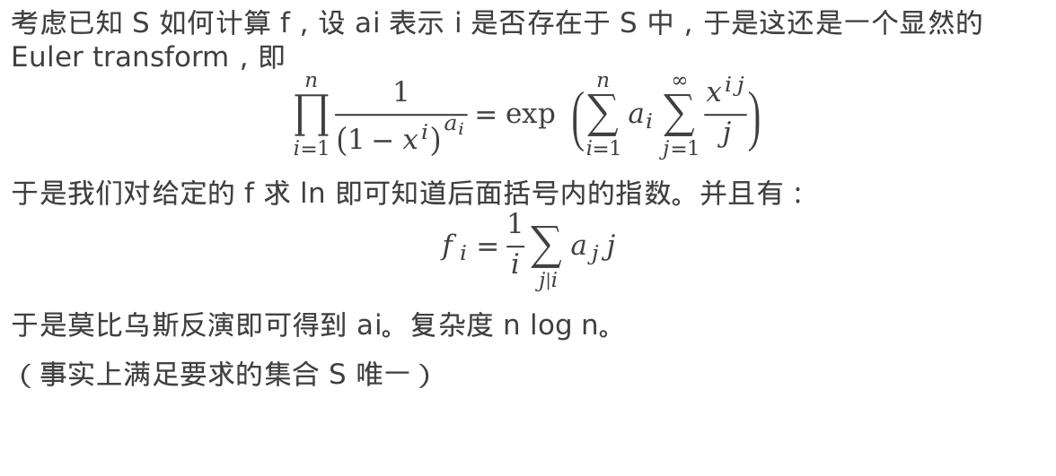
[SDOI2017]遗忘的集合
考虑已知 S 如何计算 f，设 ai 表示 i 是否存在于 S 中，于是这还是一个显然的 Euler transform，即
$$\prod_{i=1}^{n}{\frac{1}{{\left(1−x^{i}\right)}^{a_{i}}}}=exp⁡\left(\sum_{i=1}^{n}{a_{i}\sum_{j=1}^{∞}{\frac{x^{ij}}{j}}}\right)$$
于是我们对给定的 f 求 ln 即可知道后面括号内的指数。并且有：
$$f_{i}=\frac{1}{i}\sum_{j|i}{a_{j}j}$$
于是莫比乌斯反演即可得到 ai。复杂度 n log n。
（事实上满足要求的集合 S 唯一）

Slide 51
ODE
设 F(i) 表示第 i 个斐波那契数（F(0)=0,F(1)=1）
给定 n，考虑所有正整数序列 {ai} 使得 a1+a2+…+am=n，求所有方案下 F(a1)*F(a2)*…*F(am) 的和。
n <= 1e10000

Slide 52
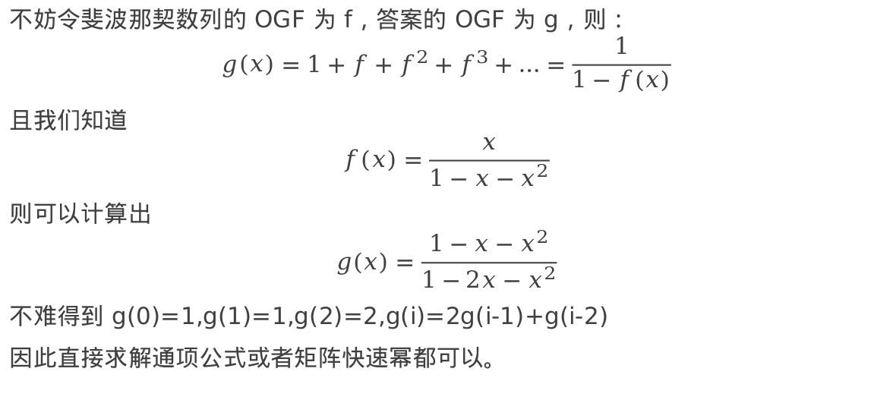
ODE
不妨令斐波那契数列的 OGF 为 f，答案的 OGF 为 g，则：
$$g\left(x\right)=1+f+f^{2}+f^{3}+…=\frac{1}{1−f(x)}$$
且我们知道
$$f(x)=\frac{x}{1−x−x^{2}}$$
则可以计算出
$$g\left(x\right)=\frac{1−x−x^{2}}{1−2x−x^{2}}$$
不难得到 g(0)=1,g(1)=1,g(2)=2,g(i)=2g(i-1)+g(i-2)
因此直接求解通项公式或者矩阵快速幂都可以。

Slide 53
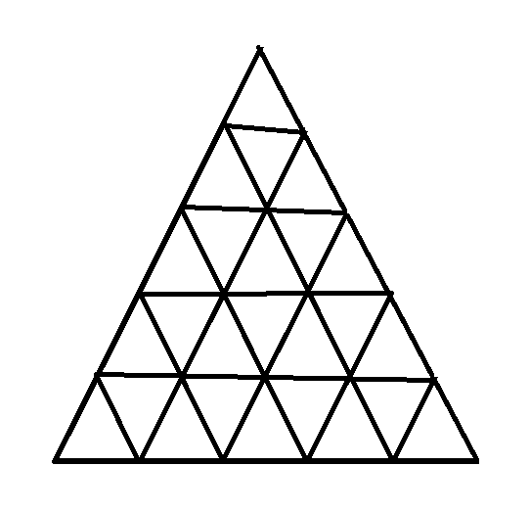
ODE
如图的等边三角形网格，总边长为 k。你从最上面的点出发，每次可以向右或者向左下或者向右下，求走到右下角的方案数。你需要对于 k=1…n 都求出答案。
n<=1e7

Slide 54
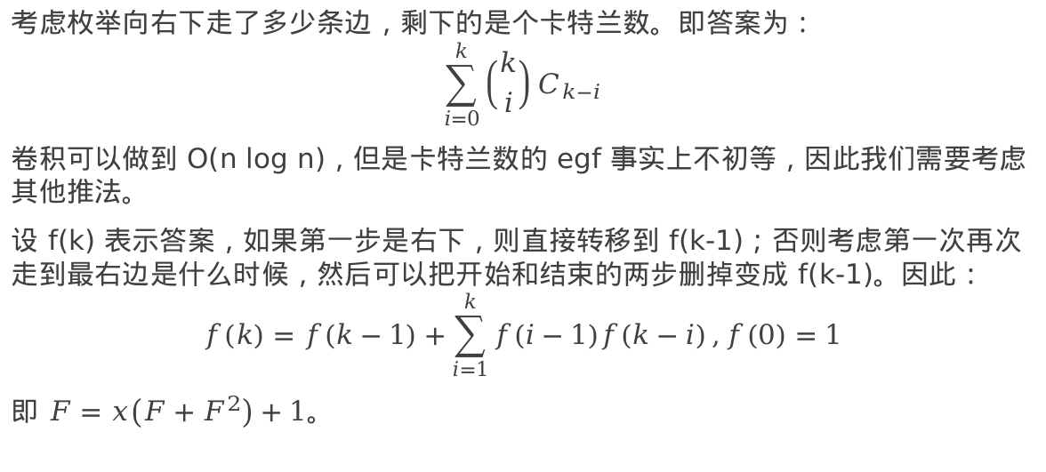
考虑枚举向右下走了多少条边，剩下的是个卡特兰数。即答案为：
$$\sum_{i=0}^{k}{\left({k \atop i}\right)C_{k−i}}$$
卷积可以做到 O(n log n)，但是卡特兰数的 egf 事实上不初等，因此我们需要考虑其他推法。
设 f(k) 表示答案，如果第一步是右下，则直接转移到 f(k-1)；否则考虑第一次再次走到最右边是什么时候，然后可以把开始和结束的两步删掉变成 f(k-1)。因此：
$$f\left(k\right)=f\left(k−1\right)+\sum_{i=1}^{k}{f\left(i−1\right)f\left(k−i\right)},f\left(0\right)=1$$
即 $F=x\left(F+F^{2}\right)+1$。

Slide 55
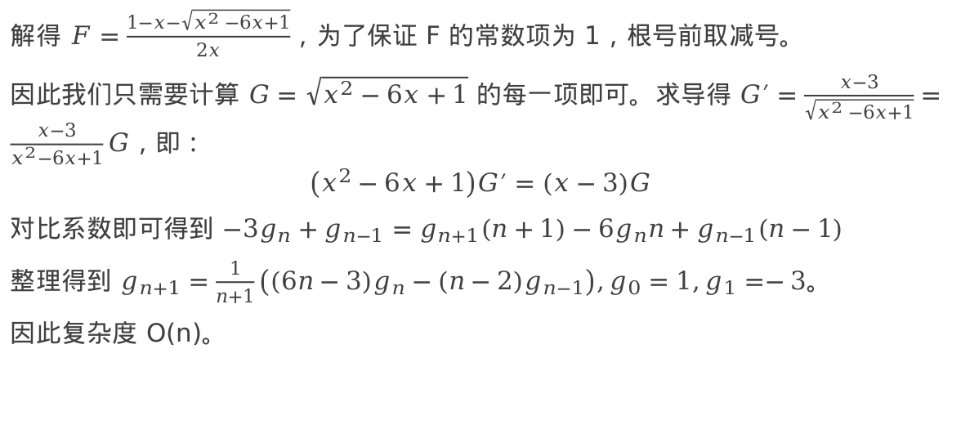
解得 $F=\frac{1−x−\sqrt{x^{2}−6x+1}}{2x}$，为了保证 F 的常数项为 1，根号前取减号。
因此我们只需要计算 $G=\sqrt{x^{2}−6x+1}$ 的每一项即可。求导得 $G^{′}=\frac{x−3}{\sqrt{x^{2}−6x+1}}=\frac{x−3}{x^{2}−6x+1}G$，即：
$$\left(x^{2}−6x+1\right)G^{′}=\left(x−3\right)G$$
对比系数即可得到 $−3g_{n}+g_{n−1}=g_{n+1}\left(n+1\right)−6g_{n}n+g_{n−1}(n−1)$
整理得到 $g_{n+1}=\frac{1}{n+1}\left(\left(6n−3\right)g_{n}−\left(n−2\right)g_{n−1}\right),g_{0}=1,g_{1}=−3$。
因此复杂度 O(n)。

Slide 56
ODE
求在 n*n 的象棋棋盘上放置 2n 个炮使其互不攻击的方案数。
n<=1e7

Slide 57
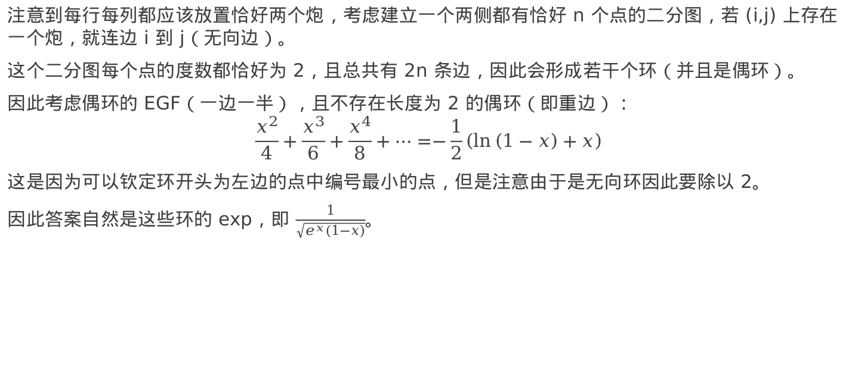
ODE
注意到每行每列都应该放置恰好两个炮，考虑建立一个两侧都有恰好 n 个点的二分图，若 (i,j) 上存在一个炮，就连边 i 到 j（无向边）。
这个二分图每个点的度数都恰好为 2，且总共有 2n 条边，因此会形成若干个环（并且是偶环）。
因此考虑偶环的 EGF（一边一半），且不存在长度为 2 的偶环（即重边）：
$$\frac{x^{2}}{4}+\frac{x^{3}}{6}+\frac{x^{4}}{8}+⋯=−\frac{1}{2}\left(\ln\left(1−x\right)+x\right)$$
这是因为可以钦定环开头为左边的点中编号最小的点，但是注意由于是无向环因此要除以 2。
因此答案自然是这些环的 exp，即 $\frac{1}{\sqrt{e^{x}(1−x)}}$。

Slide 58
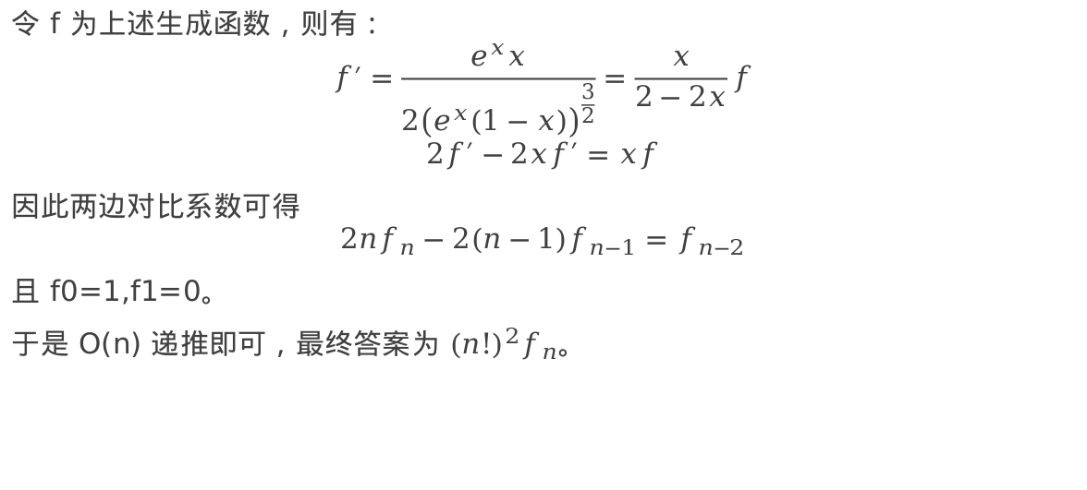
ODE
令 f 为上述生成函数，则有：
$$f^{′}=\frac{e^{x}x}{2{\left(e^{x}\left(1−x\right)\right)}^{\frac{3}{2}}}=\frac{x}{2−2x}f$$
$$2f^{′}−2xf^{′}=xf$$
因此两边对比系数可得
$$2nf_{n}−2\left(n−1\right)f_{n−1}=f_{n−2}$$
且 f0=1,f1=0。
于是 O(n) 递推即可，最终答案为 ${\left(n!\right)}^{2}f_{n}$。

Slide 59
ODE
对于一个排列 p，一次操作为仅保留 p 中的极大位置（即比左右两边大，两端不算极大位置），问 p 随机取任意一个长度为 n 的排列时，期望多少次可以把 p 变为空。
n<=50000

Slide 60
ODE
首先可以得到一个 dp，即 f(i,j) 表示有多少个长度为 j 的排列，操作至少 i 次后变为空。
显然答案为 f(i,n)*i 求和。
考虑转移的时候枚举当前序列最大值所在的位置，不妨设为 k，那么 f(i,k) 有几种转移方式：
f(i-1,k-1)*f(i-1,n-k)
f(i,k-1)*f(j,n-k)，这里需要 j<i
f(j,k-1)*f(i,k-1)，这里也需要 j<i
注意转移的时候需要乘组合数。由于第一维是 log 级别的，因此暴力 dp 复杂度是 n²logn。

Slide 61
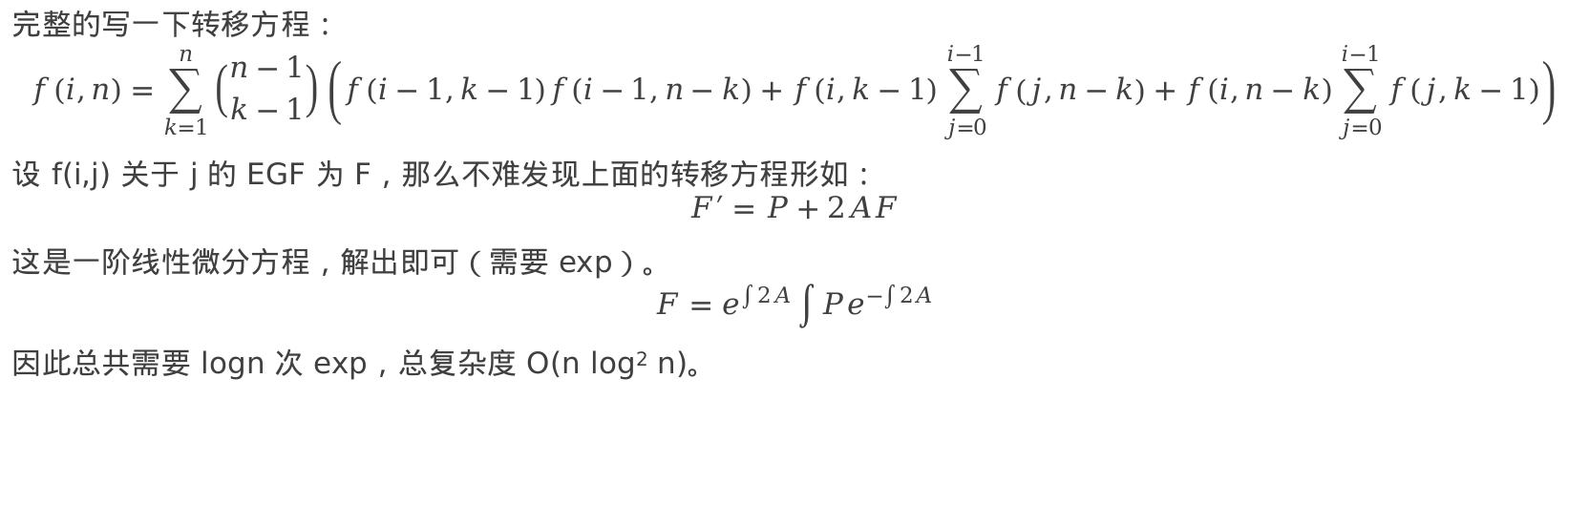
ODE
完整的写一下转移方程：
$$f\left(i,n\right)=\sum_{k=1}^{n}{\left({n−1 \atop k−1}\right)\left(f\left(i−1,k−1\right)f\left(i−1,n−k\right)+f\left(i,k−1\right)\sum_{j=0}^{i−1}{f\left(j,n−k\right)}+f(i,n−k)\sum_{j=0}^{i−1}{f(j,k−1)}\right)}$$
设 f(i,j) 关于 j 的 EGF 为 F，那么不难发现上面的转移方程形如：
$$F′=P+2AF$$
这是一阶线性微分方程，解出即可（需要 exp）。
$$F=e^{\int{2A}}\int{Pe^{−\int{2A}}}$$
因此总共需要 logn 次 exp，总复杂度 O(n log² n)。

Slide 62
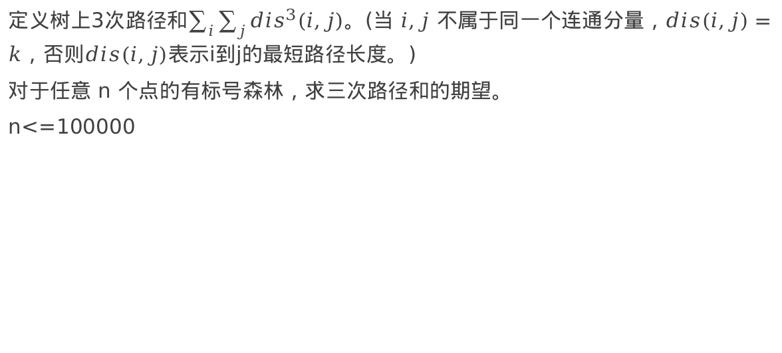
三次方路径
定义树上3次路径和$\sum_{i}{\sum_{j}{dis^{3}(i,j)}}$。(当 $i,j$ 不属于同一个连通分量，$dis(i,j)=k$，否则$dis(i,j)$表示i到j的最短路径长度。)
对于任意 n 个点的有标号森林，求三次路径和的期望。
n<=100000

Slide 63
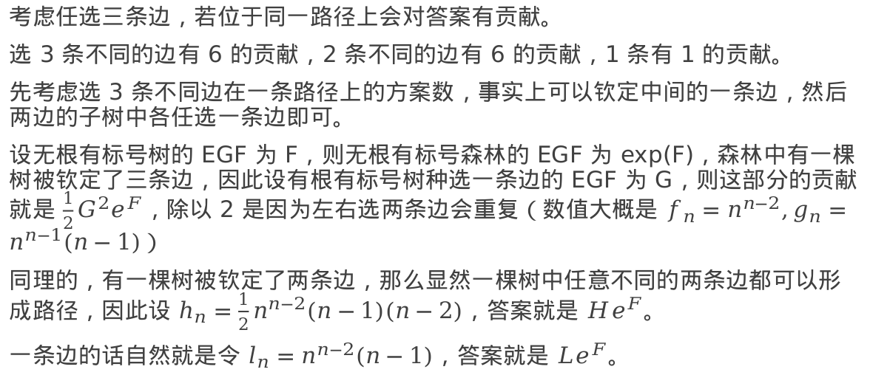
考虑任选三条边，若位于同一路径上会对答案有贡献。
选 3 条不同的边有 6 的贡献，2 条不同的边有 6 的贡献，1 条有 1 的贡献。
先考虑选 3 条不同边在一条路径上的方案数，事实上可以钦定中间的一条边，然后两边的子树中各任选一条边即可。
设无根有标号树的 EGF 为 F，则无根有标号森林的 EGF 为 exp(F)，森林中有一棵树被钦定了三条边，因此设有根有标号树种选一条边的 EGF 为 G，则这部分的贡献就是 $\frac{1}{2}G^{2}e^{F}，$除以 2 是因为左右选两条边会重复（数值大概是 $f_{n}=n^{n−2},g_{n}=n^{n−1}(n−1)$）
同理的，有一棵树被钦定了两条边，那么显然一棵树中任意不同的两条边都可以形成路径，因此设 $h_{n}=\frac{1}{2}n^{n−2}(n−1)(n−2)$，答案就是 $He^{F}$。
一条边的话自然就是令 $l_{n}=n^{n−2}(n−1)$，答案就是 $Le^{F}$。

Slide 64
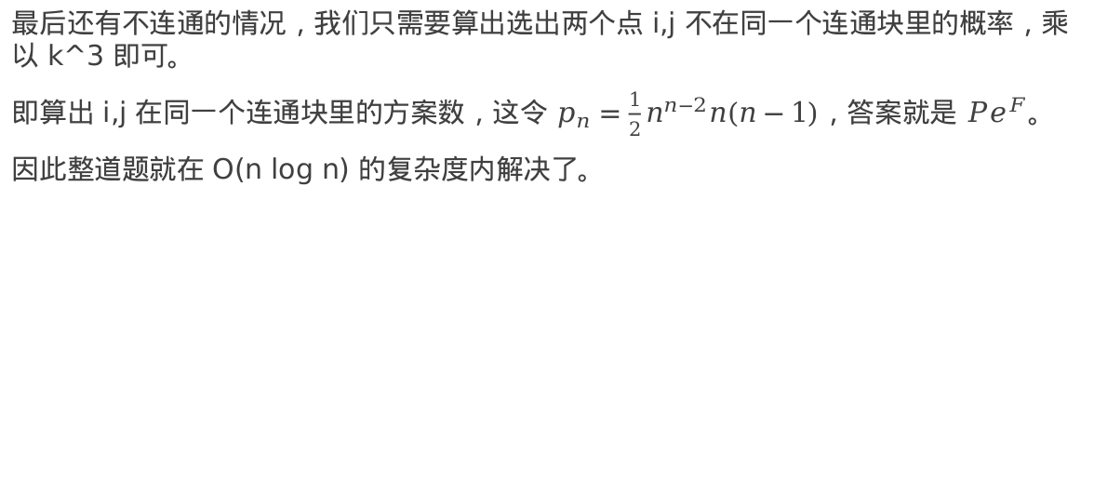
最后还有不连通的情况，我们只需要算出选出两个点 i,j 不在同一个连通块里的概率，乘以 k^3 即可。
即算出 i,j 在同一个连通块里的方案数，这令 $p_{n}=\frac{1}{2}n^{n−2}n(n−1)$，答案就是 $Pe^{F}$。
因此整道题就在 O(n log n) 的复杂度内解决了。

Slide 65
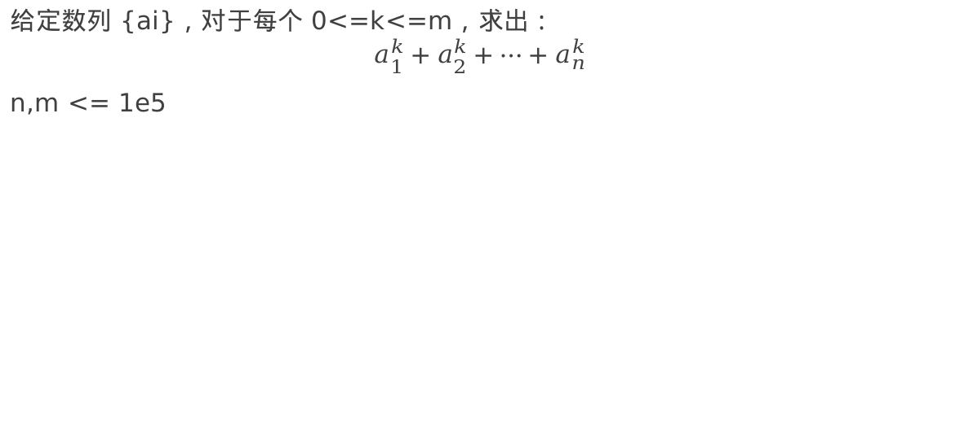
数列的 k 次方和
给定数列 {ai}，对于每个 0<=k<=m，求出：
$$a_{1}^{k}+a_{2}^{k}+⋯+a_{n}^{k}$$
n,m <= 1e5

Slide 66
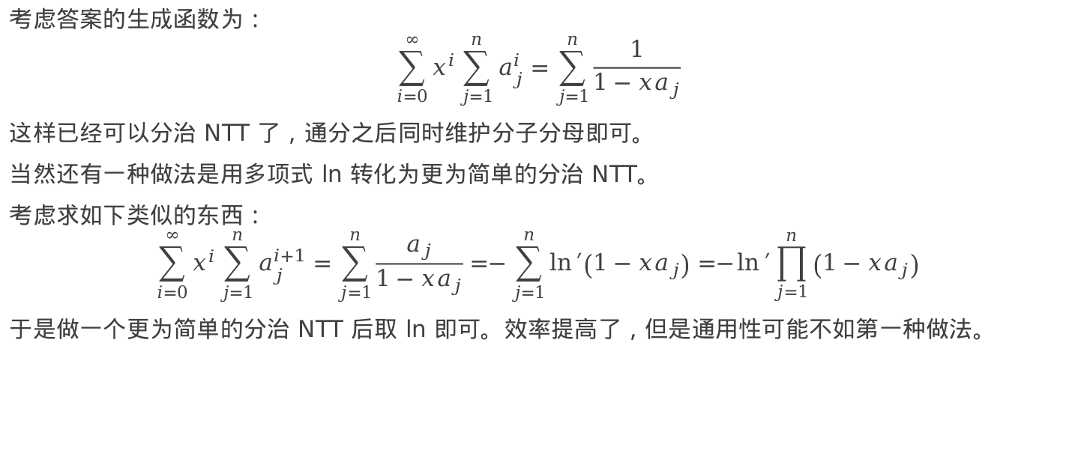
数列的 k 次方和
考虑答案的生成函数为：
$$\sum_{i=0}^{∞}{x^{i}\sum_{j=1}^{n}{a_{j}^{i}}}=\sum_{j=1}^{n}{\frac{1}{1−xa_{j}}}$$
这样已经可以分治 NTT 了，通分之后同时维护分子分母即可。
当然还有一种做法是用多项式 ln 转化为更为简单的分治 NTT。
考虑求如下类似的东西：
$$\sum_{i=0}^{∞}{x^{i}\sum_{j=1}^{n}{a_{j}^{i+1}}}=\sum_{j=1}^{n}{\frac{a_{j}}{1−xa_{j}}}=−\sum_{j=1}^{n}{\ln{′\left(1−xa_{j}\right)}}=−\ln{′\prod_{j=1}^{n}{\left(1−xa_{j}\right)}}$$
于是做一个更为简单的分治 NTT 后取 ln 即可。效率提高了，但是通用性可能不如第一种做法。

Slide 67
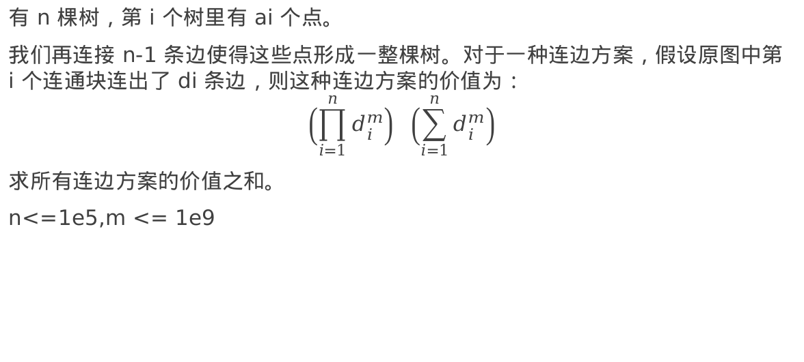
CTT2017 生成树计数
有 n 棵树，第 i 个树里有 ai 个点。
我们再连接 n-1 条边使得这些点形成一整棵树。对于一种连边方案，假设原图中第 i 个连通块连出了 di 条边，则这种连边方案的价值为：
$$\left(\prod_{i=1}^{n}{d_{i}^{m}}\right) \left(\sum_{i=1}^{n}{d_{i}^{m}}\right)$$
求所有连边方案的价值之和。
n<=1e5,m <= 1e9

Slide 68
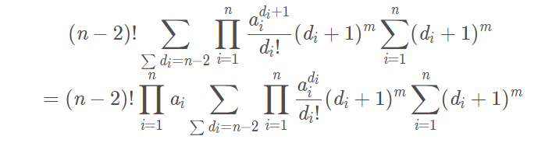
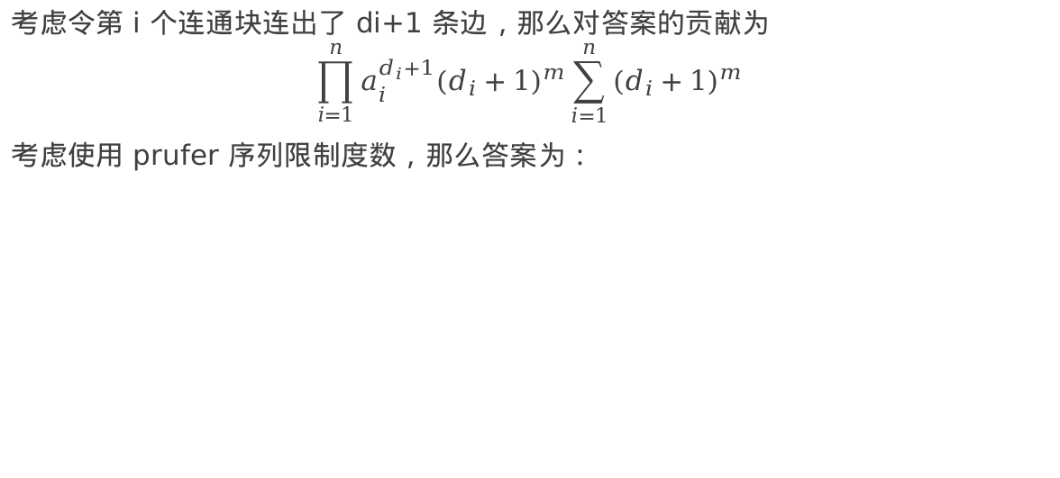
CTT2017 生成树计数
考虑令第 i 个连通块连出了 di+1 条边，那么对答案的贡献为
$$\prod_{i=1}^{n}{a_{i}^{d_{i}+1}{\left(d_{i}+1\right)}^{m}}\sum_{i=1}^{n}{{\left(d_{i}+1\right)}^{m}}$$
考虑使用 prufer 序列限制度数，那么答案为：

Slide 69
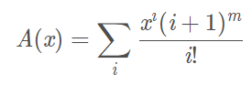
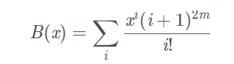
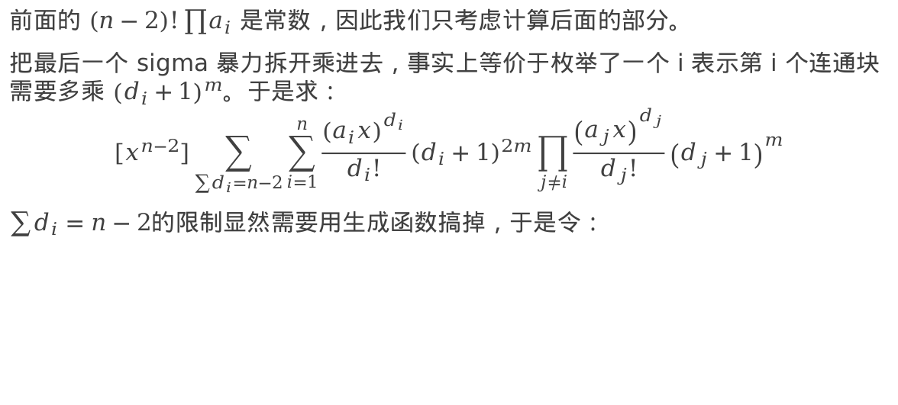
CTT2017 生成树计数
前面的 $\left(n−2\right)!∏a_{i}$ 是常数，因此我们只考虑计算后面的部分。
把最后一个 sigma 暴力拆开乘进去，事实上等价于枚举了一个 i 表示第 i 个连通块需要多乘 ${\left(d_{i}+1\right)}^{m}$。于是求：
$$[x^{n−2}]\sum_{∑d_{i}=n−2}{\sum_{i=1}^{n}{\frac{{\left(a_{i}x\right)}_{}^{d_{i}}}{d_{i}!}{\left(d_{i}+1\right)}^{2m}\prod_{j≠i}{\frac{{\left(a_{j}x\right)}_{}^{d_{j}}}{d_{j}!}{\left(d_{j}+1\right)}^{m}}}}$$
$∑d_{i}=n−2$的限制显然需要用生成函数搞掉，于是令：

Slide 70
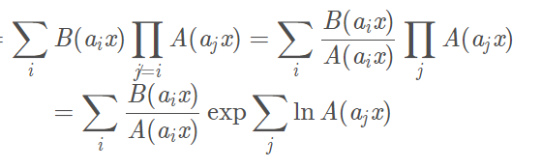
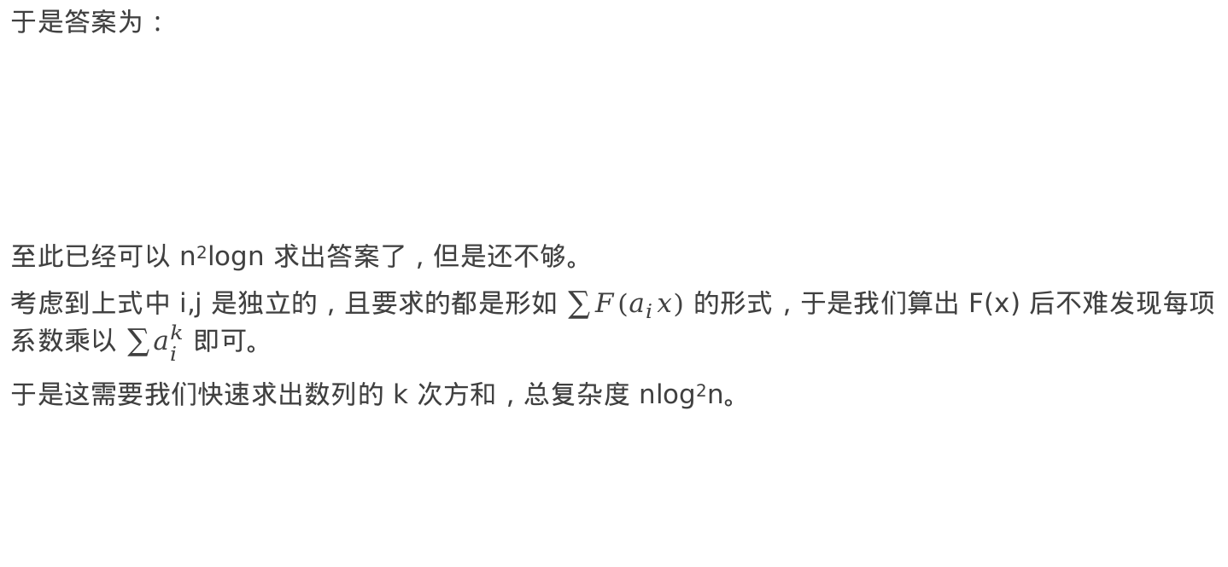
CTT2017 生成树计数
于是答案为：
至此已经可以 n²logn 求出答案了，但是还不够。
考虑到上式中 i,j 是独立的，且要求的都是形如 $∑F(a_{i}x)$ 的形式，于是我们算出 F(x) 后不难发现每项系数乘以 $∑a_{i}^{k}$ 即可。
于是这需要我们快速求出数列的 k 次方和，总复杂度 nlog²n。

Slide 71
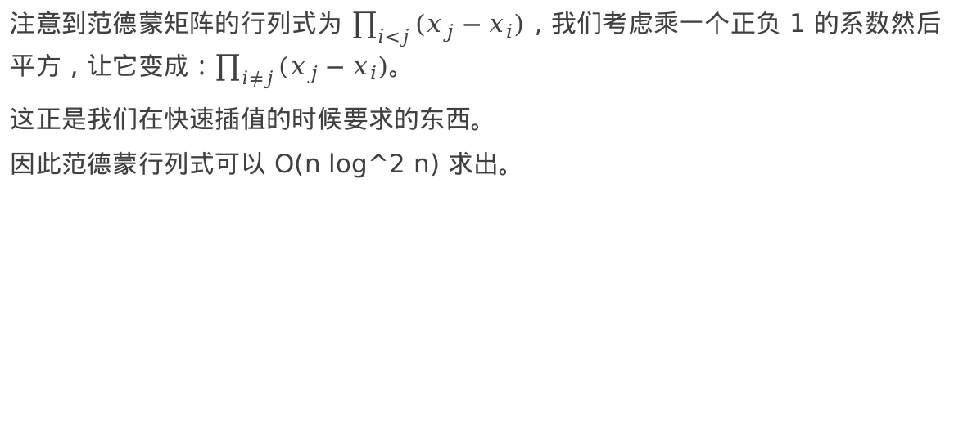
范德蒙行列式
注意到范德蒙矩阵的行列式为 $\prod_{i<j}{(x_{j}−x_{i})}$，我们考虑乘一个正负 1 的系数然后平方，让它变成：$\prod_{i≠j}{(x_{j}−x_{i})}$。
这正是我们在快速插值的时候要求的东西。
因此范德蒙行列式可以 O(n log^2 n) 求出。

Slide 72
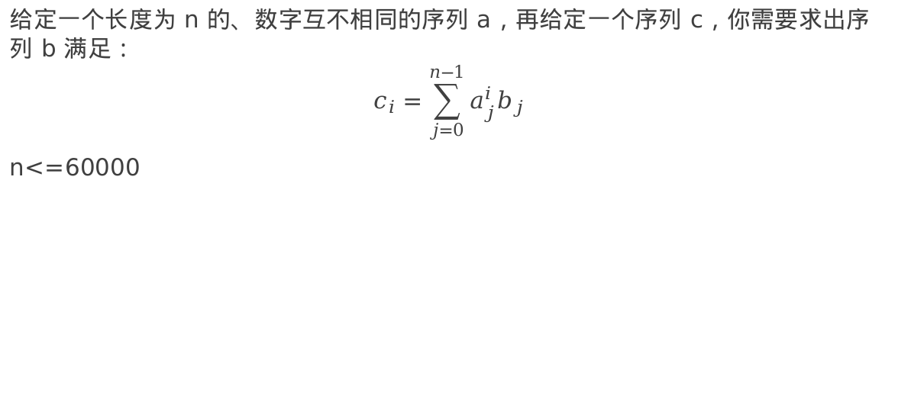
多点求值
给定一个长度为 n 的、数字互不相同的序列 a，再给定一个序列 c，你需要求出序列 b 满足：
$$c_{i}=\sum_{j=0}^{n−1}{a_{j}^{i}b_{j}}$$
n<=60000

Slide 73
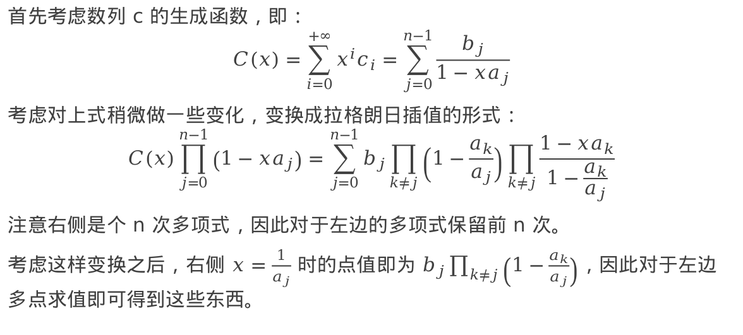
多点求值
首先考虑数列 c 的生成函数，即：
$$C\left(x\right)=\sum_{i=0}^{+∞}{x^{i}c_{i}}=\sum_{j=0}^{n−1}{\frac{b_{j}}{1−xa_{j}}}$$
考虑对上式稍微做一些变化，变换成拉格朗日插值的形式：
$$C(x)\prod_{j=0}^{n−1}{\left(1−xa_{j}\right)}=\sum_{j=0}^{n−1}{b_{j}\prod_{k≠j}{\left(1−\frac{a_{k}}{a_{j}}\right)}\prod_{k≠j}{\frac{1−xa_{k}}{1−\frac{a_{k}}{a_{j}}}}}$$
注意右侧是个 n 次多项式，因此对于左边的多项式保留前 n 次。
考虑这样变换之后，右侧 $x=\frac{1}{a_{j}}$ 时的点值即为 $b_{j}\prod_{k≠j}{\left(1−\frac{a_{k}}{a_{j}}\right)}$，因此对于左边多点求值即可得到这些东西。

Slide 74
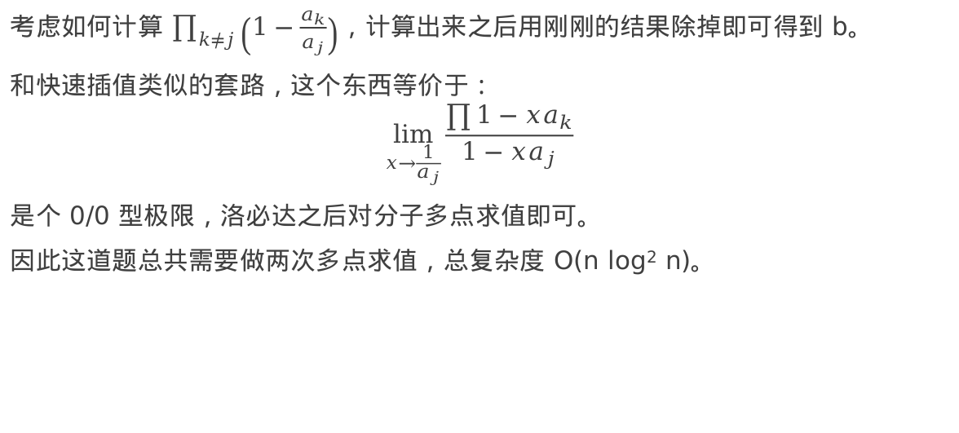
多点求值
考虑如何计算 $\prod_{k≠j}{\left(1−\frac{a_{k}}{a_{j}}\right)}$，计算出来之后用刚刚的结果除掉即可得到 b。
和快速插值类似的套路，这个东西等价于：
$$\lim_{x→\frac{1}{a_{j}}}{\frac{\prod{1−xa_{k}}}{1−xa_{j}}}$$
是个 0/0 型极限，洛必达之后对分子多点求值即可。
因此这道题总共需要做两次多点求值，总复杂度 O(n log² n)。

Slide 75
集合划分容斥
求：把 n! 拆成恰好 m 个互不相同的正整数相乘的方案数。
n<=1000,m<=40
（友情提示：这题与多项式无关）

Slide 76
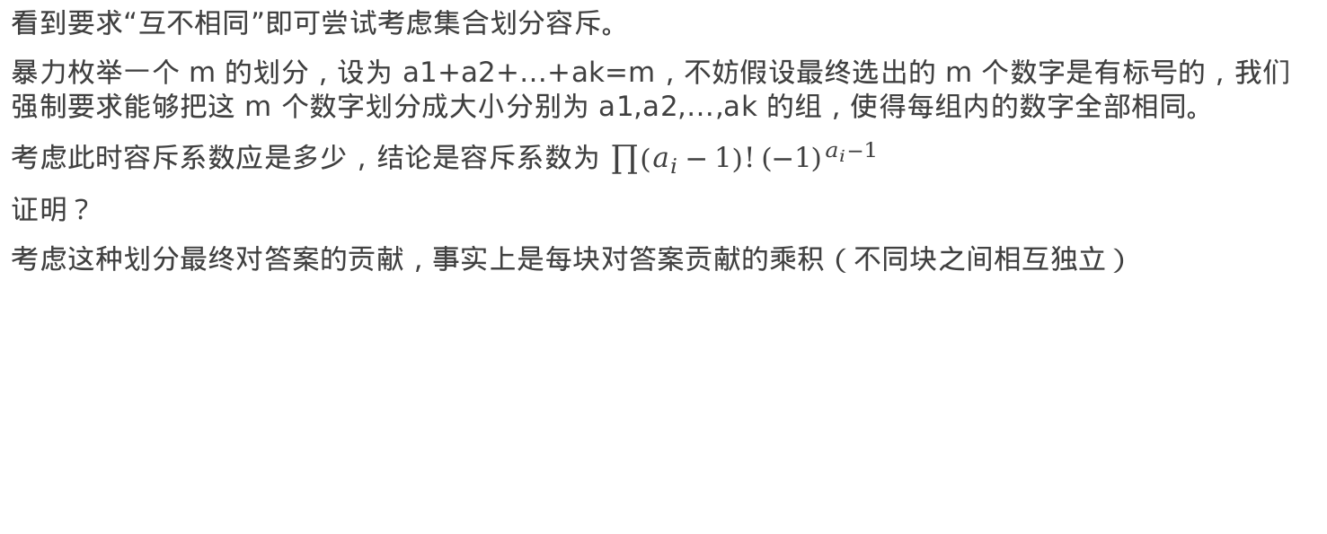
集合划分容斥
看到要求“互不相同”即可尝试考虑集合划分容斥。
暴力枚举一个 m 的划分，设为 a1+a2+…+ak=m，不妨假设最终选出的 m 个数字是有标号的，我们强制要求能够把这 m 个数字划分成大小分别为 a1,a2,…,ak 的组，使得每组内的数字全部相同。
考虑此时容斥系数应是多少，结论是容斥系数为 $∏\left(a_{i}−1\right)!{\left(−1\right)}^{a_{i}−1}$
证明？
考虑这种划分最终对答案的贡献，事实上是每块对答案贡献的乘积（不同块之间相互独立）

Slide 77
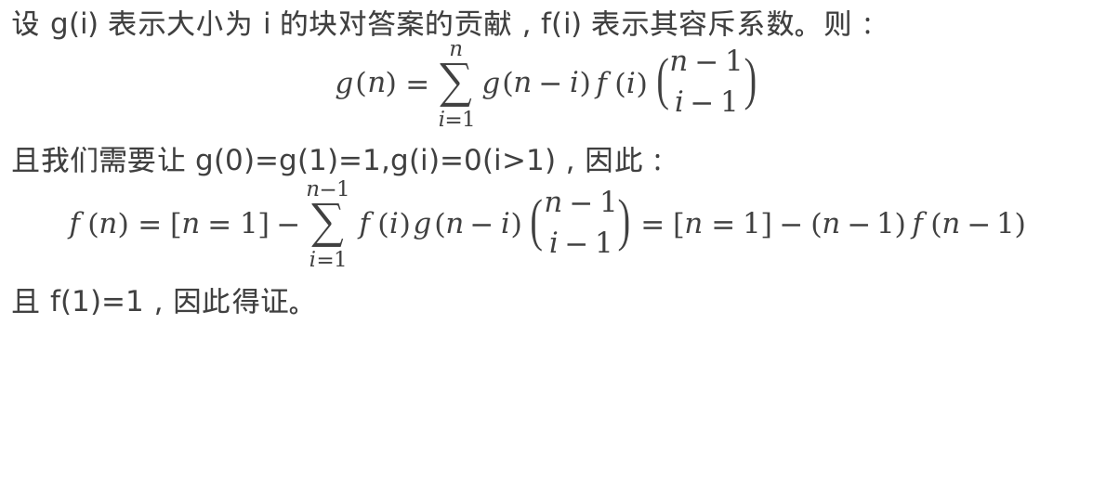
集合划分容斥
设 g(i) 表示大小为 i 的块对答案的贡献，f(i) 表示其容斥系数。则：
$$g\left(n\right)=\sum_{i=1}^{n}{g\left(n−i\right)f(i)\left({n−1 \atop i−1}\right)}$$
且我们需要让 g(0)=g(1)=1,g(i)=0(i>1)，因此：
$$f\left(n\right)=\left[n=1\right]−\sum_{i=1}^{n−1}{f\left(i\right)g\left(n−i\right)\left({n−1 \atop i−1}\right)}=\left[n=1\right]−(n−1)f(n−1)$$
且 f(1)=1，因此得证。

Slide 78
集合划分容斥
于是枚举一个 m 的划分之后，强制每块内数字必须相等即可。
可以把 n! 分解质因数，对于每个质因子的指数，都必须用 a1,…,ak 表示出（相当于完全背包）
于是枚举划分之后的复杂度为 O(kn)，总复杂度为 O(D(m)kn)，其中 D(m) 表示 m 的划分数。
注意我们为了方便强制了所有数字都有编号，因此最后需要把答案除以 m!。

Slide 79
集合划分容斥
从 1~m 这些正整数中选出 n 个互不相同的乘起来，求所有方案下的乘积之和。对 998244353 取模
m<=1e9
n<=1e5

Slide 80
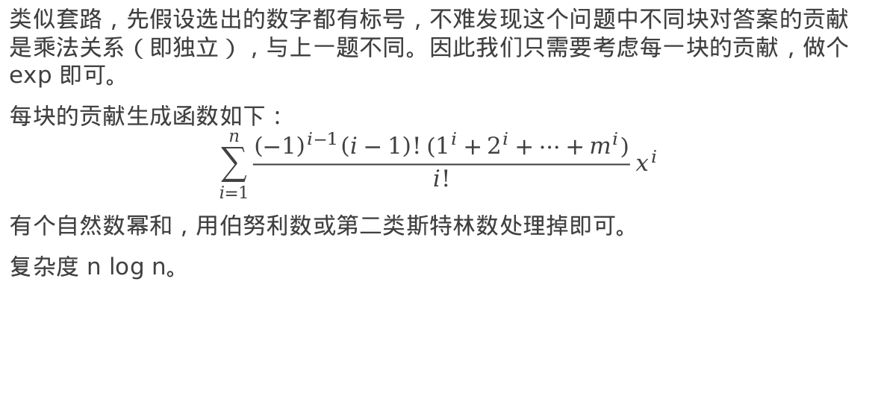
集合划分容斥
类似套路，先假设选出的数字都有标号，不难发现这个问题中不同块对答案的贡献是乘法关系（即独立），与上一题不同。因此我们只需要考虑每一块的贡献，做个 exp 即可。
每块的贡献生成函数如下：
$$\sum_{i=1}^{n}{\frac{{\left(−1\right)}^{i−1}\left(i−1\right)!(1^{i}+2^{i}+⋯+m^{i})}{i!}x^{i}}$$
有个自然数幂和，用伯努利数或第二类斯特林数处理掉即可。
复杂度 n log n。

Slide 81
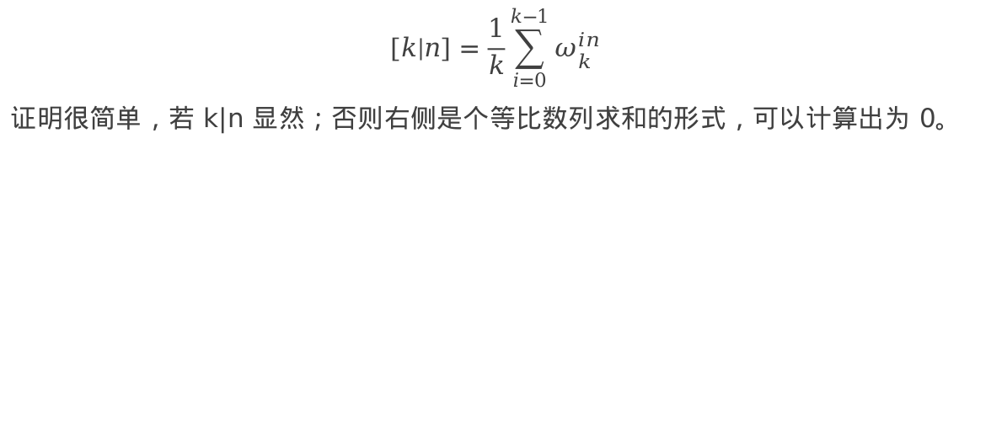
单位根反演
$$\left[k | n\right]=\frac{1}{k}\sum_{i=0}^{k−1}{ω_{k}^{in}}$$
证明很简单，若 k|n 显然；否则右侧是个等比数列求和的形式，可以计算出为 0。

Slide 82
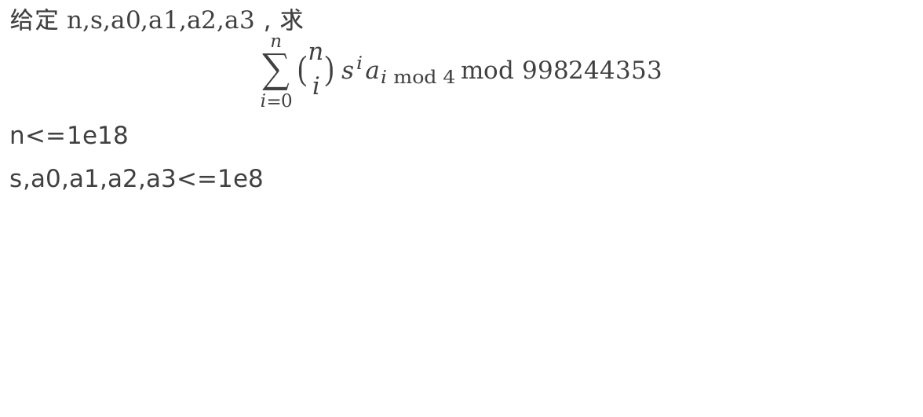
单位根反演
给定 n,s,a0,a1,a2,a3，求
$$\sum_{i=0}^{n}{\left({n \atop i}\right)s^{i}a_{i mod 4}}mod 998244353$$
n<=1e18
s,a0,a1,a2,a3<=1e8

Slide 83
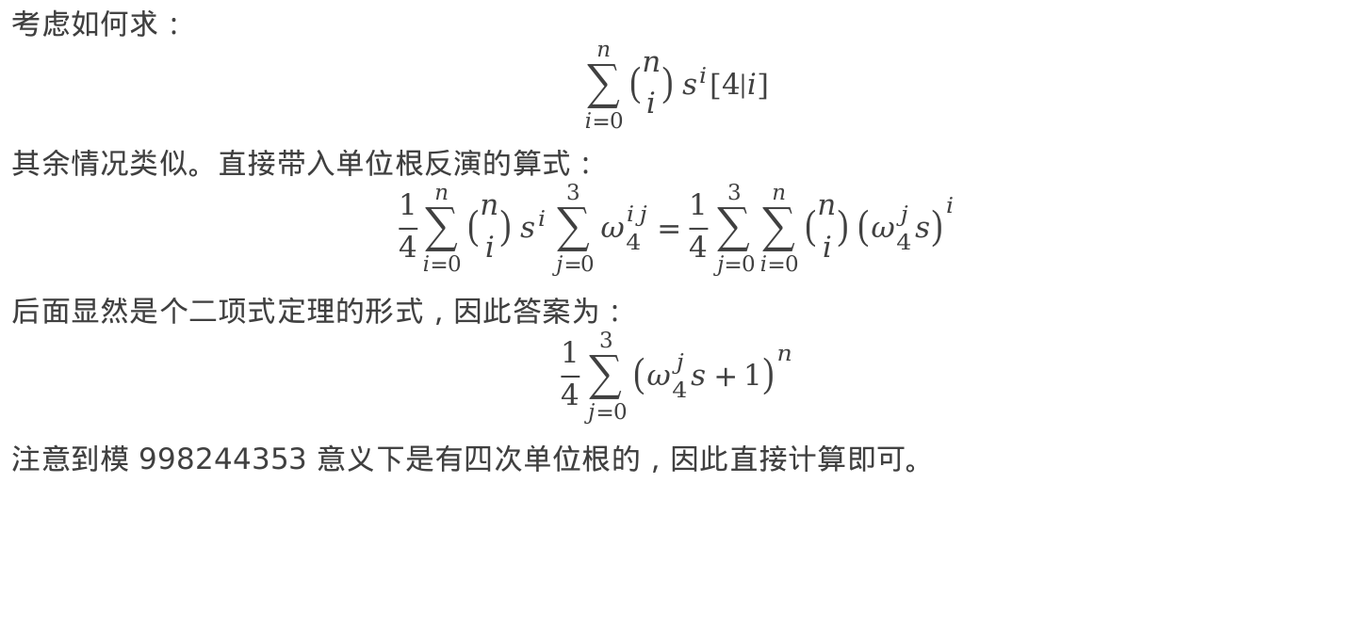
单位根反演
考虑如何求：
$$\sum_{i=0}^{n}{\left({n \atop i}\right)}s^{i}[4|i]$$
其余情况类似。直接带入单位根反演的算式：
$$\frac{1}{4}\sum_{i=0}^{n}{\left({n \atop i}\right)}s^{i}\sum_{j=0}^{3}{ω_{4}^{ij}}=\frac{1}{4}\sum_{j=0}^{3}{\sum_{i=0}^{n}{\left({n \atop i}\right){\left(ω_{4}^{j}s\right)}^{i}}}$$
后面显然是个二项式定理的形式，因此答案为：
$$\frac{1}{4}\sum_{j=0}^{3}{{\left(ω_{4}^{j}s+1\right)}^{n}}$$
注意到模 998244353 意义下是有四次单位根的，因此直接计算即可。

Slide 84
单位根反演
从 0~n-1 这些正整数里选出恰好 k 个互不相同的数，使得它们的和是 n 的倍数。求方案数。
k<=1000,n<=1e9

Slide 85
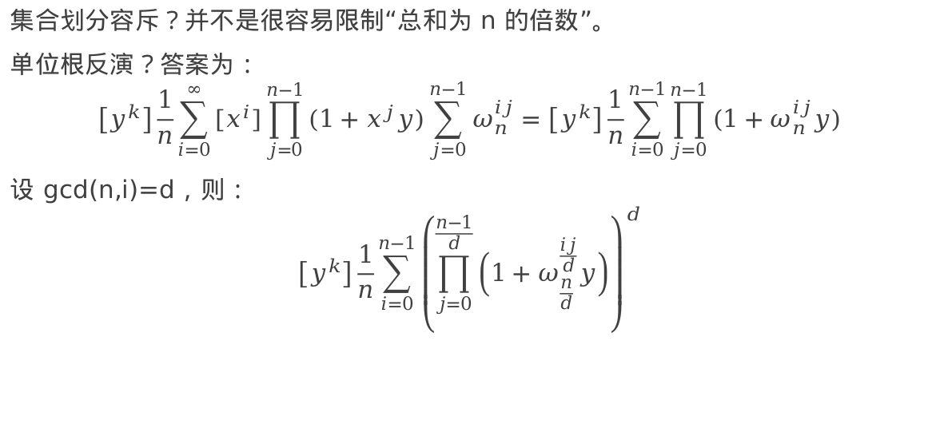
单位根反演
集合划分容斥？并不是很容易限制“总和为 n 的倍数”。
单位根反演？答案为：
$$\left[y^{k}\right]\frac{1}{n}\sum_{i=0}^{∞}{[x^{i}]\prod_{j=0}^{n−1}{(1+x^{j}y)}\sum_{j=0}^{n−1}{ω_{n}^{ij}}}=\left[y^{k}\right]\frac{1}{n}\sum_{i=0}^{n−1}{\prod_{j=0}^{n−1}{(1+ω_{n}^{ij}y)}}$$
设 gcd(n,i)=d，则：
$$\left[y^{k}\right]\frac{1}{n}\sum_{i=0}^{n−1}{{\left(\prod_{j=0}^{\frac{n−1}{d}}{\left(1+ω_{\frac{n}{d}}^{\frac{ij}{d}}y\right)}\right)}^{d}}$$

Slide 86
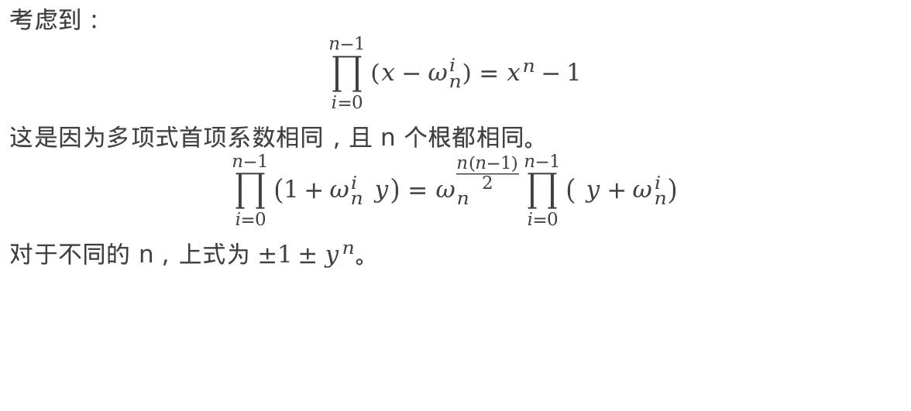
单位根反演
考虑到：
$$\prod_{i=0}^{n−1}{(x−ω_{n}^{i})}=x^{n}−1$$
这是因为多项式首项系数相同，且 n 个根都相同。
$$\prod_{i=0}^{n−1}{\left(1+ω_{n}^{i} y\right)}=ω_{n}^{\frac{n\left(n−1\right)}{2}}\prod_{i=0}^{n−1}{\left( y+ω_{n}^{i}\right)}$$
对于不同的 n，上式为 $±1±y^{n}$。

Slide 87
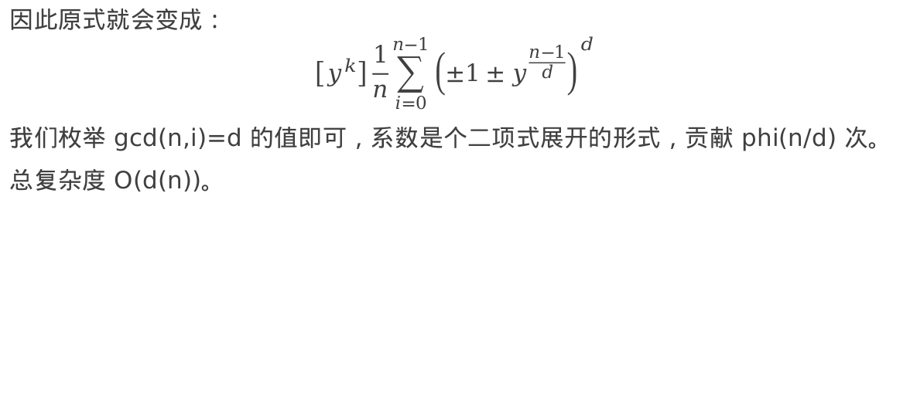
单位根反演
因此原式就会变成：
$$\left[y^{k}\right]\frac{1}{n}\sum_{i=0}^{n−1}{{\left(±1±y^{\frac{n−1}{d}}\right)}^{d}}$$
我们枚举 gcd(n,i)=d 的值即可，系数是个二项式展开的形式，贡献 phi(n/d) 次。
总复杂度 O(d(n))。

Slide 88

拉格朗日反演
设 F(x),G(x) 为多项式，且 G(F(x))=x，则称 F,G 互为复合逆，此时有如下定理（第二行为扩展拉格朗日反演）：
注意这里能有 x⁻¹ 这种东西的原因是 G(x) 的常数项为 0.

Slide 89
拉格朗日反演
给定集合 S 和 n，求有多少棵有根树使得每个节点的儿子数目∈S 且叶节点个数为 n。节点无标号。
n<=1e5

Slide 90

拉格朗日反演
令多项式 $G\left(x\right)=\sum_{i=1}^{n}{x^{i}[i∈S]}$，令答案的生成函数为 F(x)，则：
$$F\left(x\right)=G(F\left(x\right))+x$$
稍作变换，得到 $F\left(x\right)−G\left(F\left(x\right)\right)=x$，于是令 $H\left(x\right)=x−G(x)$，则 $H\left(F\left(x\right)\right)=x$，直接套用拉格朗日反演即可得到：
$$[x^{n}]F\left(x\right)=\frac{1}{n}\left[x^{n−1}\right]{\left(\frac{x}{H\left(x\right)}\right)}^{n}$$
于是多项式求逆+快速幂即可，复杂度 n log n。

Slide 91
拉格朗日反演
有 m 张卡片，每张卡片上有个 1~n 的数字，每张卡片上的数字互不相同，每次随机选择一张卡片（一张卡片可以被选择多次），问期望多少次之后，会出现连续 的 K 个正整数被选择。
m,K <= 1e5

Slide 92


拉格朗日反演
首先可以求出强制 i 步时不出现连续 K 个正整数的概率，然后全部加起来即为答案的期望。
记 fj 表示从 m 张卡片里选 j 个，没有出现 K 个连续数字的方案数。
后面的部分做了一个容斥，强制恰好有 j 个不同的卡片被选。稍微交换一下求和顺序，可以得到：

Slide 93

拉格朗日反演
于是发现，如果求出了 f，那么剩下的部分就是一个简单的卷积。
考虑对一个连续段求出 f，假设段长为 n，则生成函数为：
相当于钦定每段被选的数字后面必须有一个没被选的数字，然后强制在段尾加上一个没被选的数字。（注意这里 x 的指数表示没被选的数字个数）

Slide 94


拉格朗日反演
令 $G\left(z\right)=\frac{1−z^{k}}{1−z}z,G\left(F\left(z\right)\right)=z$，根据扩展拉格朗日反演，有：
（注意这里是 H(z)，因此求导应当对 z 求）
于是我们就利用多项式快速幂得到了 f。但是怎么求出 G 的复合逆 F 呢？
注意到 G 是简单代数式，因此其复合逆可以牛顿迭代。

Slide 95

拉格朗日反演
求简单代数式的复合逆：
假设当前已经求出了 H(x) 使得 G(H(x))=x (mod x^{n})，我们需要计算出 G(H(x))=x (mod x^{2n})。
在 F(x)=H(x) 处展开 G(F(x))，可以得到：
因为 F(x)-H(x)=0(mod x^{2n})，因此后面的高阶项可以忽略掉。于是可以得到：
这题中 G 是简单代数式，因此可以 O(n log n) 迭代出 F。

Slide 96
拉格朗日反演
最后，不同的连续段之间完全独立，因此对于每个连续段求出 f 之后，用分治 NTT 合并即可。
总复杂度 O(n log² n)。

Slide 97

牛顿级数
下降幂多项式：
$$\sum_{i=0}^{n}{x^{\underline{i}}a_{i}}$$
下降幂多项式可以快速求 x=1…n 的点值，可以用 x=1…n 的点值快速插值。
原理是二项式反演：
$$y_{k}=\sum_{i=0}^{k}{k^{\underline{i}}a_{i}}=\sum_{i=0}^{k}{\left({k \atop i}\right)a_{i}i!}$$
$$a_{k}=\frac{1}{k!}\sum_{i=0}^{k}{{\left(−1\right)}^{k−i}\left({k \atop i}\right)y_{i}}$$
因此下降幂多项式乘法可以用求值和插值在 n log n 的时间内计算。

Slide 98
牛顿级数
普通多项式转下降幂多项式
下降幂多项式转普通多项式
都只能两个 log

Slide 99

牛顿级数
经典用处：
给定 P(x),Q(x)，求以下的算式的值：
$$\sum_{i=0}^{n}{P\left(i\right)\left[x^{i}\right]Q(x)}$$
假设 P(x)=x(x-1)…(x-k+1)，那么原式：
$$\sum_{i=k}^{n}{i^{\underline{k}}\left[x^{i}\right]Q(x)}=\sum_{i=k}^{n}{\left[x^{i−k}\right]Q^{\left(k\right)}(x)}=Q^{\left(k\right)}(1)$$
因此只需要求出 Q(1),Q'(1),… 即可。

Slide 100

牛顿级数
给定 n,m,S,T，求：
$$\sum_{i=1}^{m}{x_{i}}≤S$$
的方案数。其中要求所有数字都是正整数，且前 n 个数字 <= T。
n<=m<=1e9
m-n<=1e5
T<=1e9
S<=1e18

Slide 101

牛顿级数
设 $F\left(x\right)=x+x^{2}+x^{3}+⋯+x^{T}$，则答案即为求：
$$\sum_{i=0}^{S}{\left({S−i+m−n \atop m−n}\right)\left[x^{i}\right]F^{n}(x)}$$
不难发现左侧的组合数是个关于 i 的 m-n 次多项式，因此必然可以表示成 m-n 阶的下降幂多项式。具体的，可以求出 i=0…m-n 时组合数的值，然后点值转成下降幂多项式即可。
于是根据前面的套路，现在的问题就变为了求 F^{n}(x) 的 0~m-n 阶导在 x=1 处的点值。事实上就是求 F 的 0~m-n 阶导在 x=1 处的点值，然后再 exp。
F^{(k)}(1) 显然很好求，这就是 k 阶下降幂求和，最终应该是 $\frac{{\left(T+1\right)}^{\underline{k+1}}}{k+1}$，因此问题就解决了，复杂度 O((m-n)log(m-n))。

Slide 102

牛顿级数
使用一个随机数生成器生成序列 a1,…,an，生成 i 的概率是 $\left({M \atop i}\right)p^{i}{\left(1−p\right)}^{M−i}。$
给定一个多项式 f 在 x=0,…,N 的点值，并且 f 是个不超过 N 次的多项式。
你需要求出这个随机的方式下，所有满足 0<=bi<=ai 的序列 b，f(b1+…+bn) 的和的期望。
N<=1e5
n,M,p<998244353

Slide 103

牛顿级数
设随机一次 a 之后取 b 的概率的生成函数为 G(x)，则答案为：
$$\sum_{i=0}^{∞}{f\left(i\right)\left[x^{i}\right]G^{n}(x)}$$
事实上 G(1),G'(1),… 是比较好求的。
$$G^{\left(k\right)}\left(1\right)=\sum_{i=k}^{M}{i^{\underline{k}}\sum_{j=i}^{M}{\left({M \atop j}\right){\left(1−p\right)}^{M−j}p^{j}}}$$
$$=\frac{1}{k+1}\sum_{j=k}^{M}{\left({M \atop j}\right){\left(1−p\right)}^{M−j}p^{j}}{\left(j+1\right)}^{\underline{k+1}}$$
$$=k!\sum_{j=k}^{M}{\left({M \atop j}\right){\left(1−p\right)}^{M−j}p^{j}}\left({j+1 \atop k+1}\right)$$

Slide 104

牛顿级数
$$=k!\sum_{j=k}^{M}{\left({M \atop j}\right){\left(1−p\right)}^{M−j}p^{j}}\left(\left({j \atop k}\right)+\left({j \atop k+1}\right)\right)$$
下面仅对 C(j,k) 举例：
$$k!\sum_{j=k}^{M}{\left({M \atop j}\right){\left(1−p\right)}^{M−j}p^{j}}\left({j \atop k}\right)$$
$$=k!p^{k}\left({M \atop k}\right)\sum_{j=k}^{M−k}{\left({M−k \atop j}\right){\left(1−p\right)}^{M−k−j}p^{j}}=k!p^{k}\left({M \atop k}\right)$$
于是对 G^{n}(x) 求 k 阶导就变成了多项式 exp。
然后把 f 插值成下降幂多项式即可。总复杂度 n log n。

